Slide 1
Chương V:
FORM trong Angular
Giảng viên:
TS. Trần Duy Thanh
Email: thanhtd@uel.edu.vn
Phone: 0987773061
Blog: https://tranduythanh.com

Slide 2
Mục tiêu của Chương V
Chương này trang bị cho sinh viên kiến thức chuyên sâu về xử lý FORM trong Angular thông qua hai cách: Template-driven và Reactive Forms. Sinh viên nắm vững cơ chế Data Binding, kỹ thuật quản lý trạng thái và Validation từ cơ bản đến nâng cao như Custom Validation hay Cross-field Validation để kiểm soát dữ liệu đầu vào chặt chẽ. Nội dung trọng tâm còn bao gồm việc khởi tạo Form Model, kỹ thuật Load Data linh hoạt và quy trình đồng bộ hóa dữ liệu để thực hiện các yêu cầu HTTP Post lên server. Qua đó, sinh viên đủ khả năng xây dựng các hệ thống nhập liệu phức tạp, đảm bảo tính toàn vẹn dữ liệu và tối ưu trải nghiệm người dùng.

Slide 3
Nội dung bài học
5.1. Khái niệm Form trong Angular
5.2. Template Driven Forms
5.2.1. Tạo Form
5.2.2. Binding dữ liệu trên Form
5.2.3. Validation dữ liệu trên Form
5.2.4. Form Validation
5.3. Reactive Forms
5.3.1. Tạo Form Model
5.3.2. Load Data
5.3.3. Validation
5.3.4. Custom Validation
5.3.5. Cross Field Validation
5.3.6. Post form data to a server

Slide 4
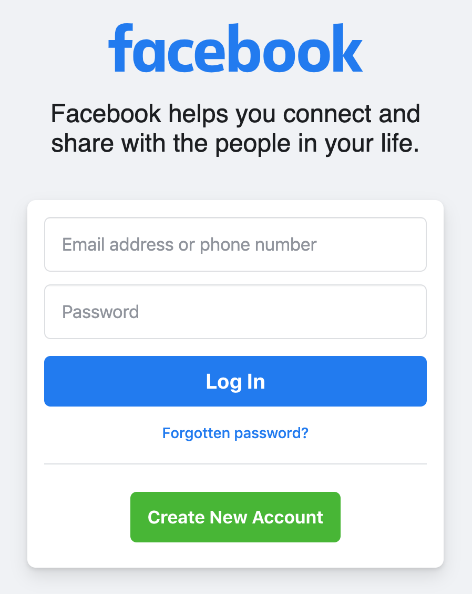
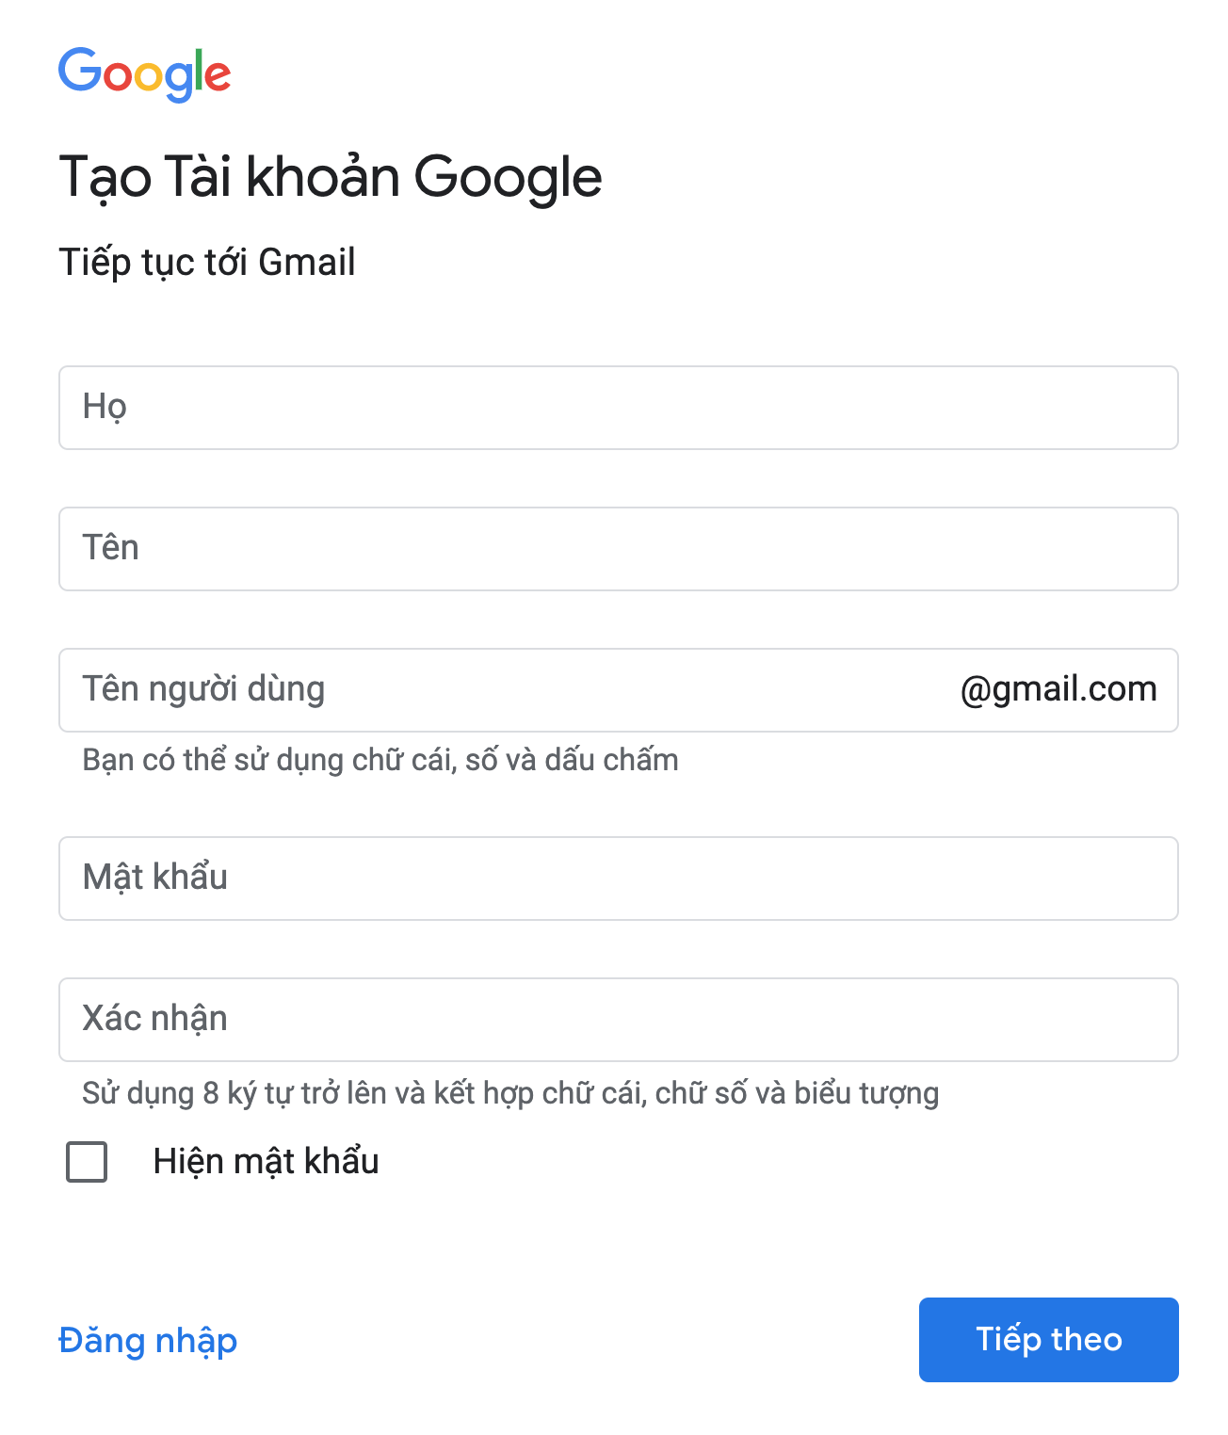
5.1. Khái niệm Form trong Angular
Form là thành phần cốt lõi để thu thập dữ liệu từ người dùng. Angular cung cấp hai hướng tiếp cận chính:
Template-Driven Forms: Dựa trên template (HTML), phù hợp cho các form đơn giản.
Reactive Forms: Dựa trên code (TypeScript), phù hợp cho các form phức tạp, cần kiểm soát dữ liệu chặt chẽ và testable (là khả năng một đoạn mã hoặc một thành phần được cấu trúc sao cho việc viết các bài kiểm tra tự động (Unit Test) trở nên dễ dàng và hiệu quả)

Slide 5
5.2. Template Driven Forms
5.2.1. Tạo Form
5.2.2. Binding dữ liệu trên Form
5.2.3. Validation dữ liệu trên Form
5.2.4. Form Validation

Slide 6
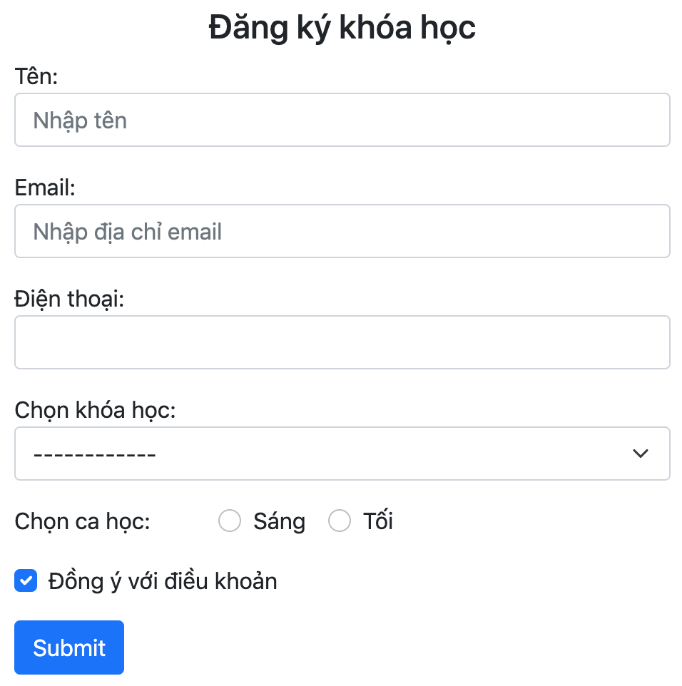
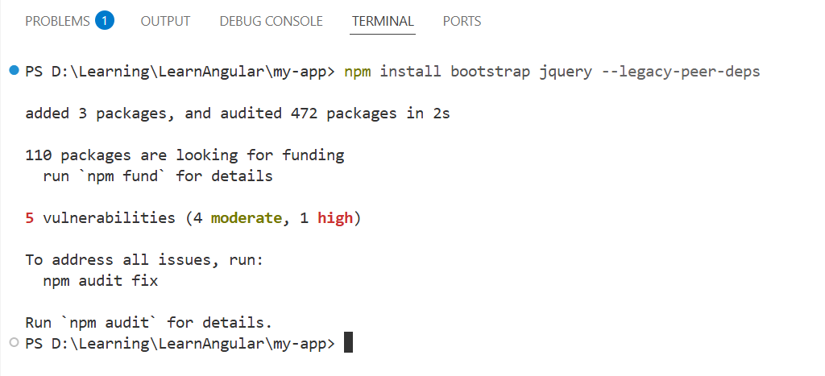
5.2.1. Tạo Form
Tạo form đăng ký khóa học (có thể sử dụng bootstrap).
Step 1: Cài đặt bootstrap
npm install bootstrap jquery --legacy-peer-deps
Hoặc
npm install -save bootstrap jquery

Slide 7
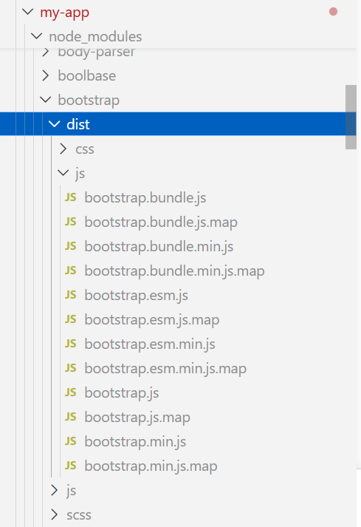
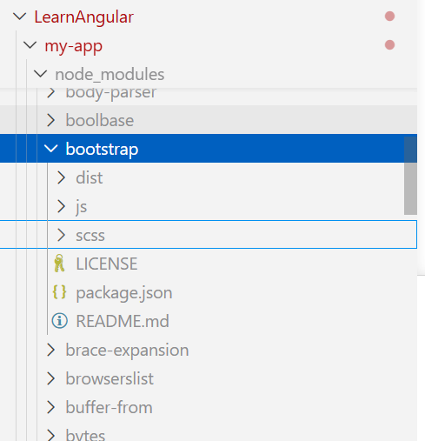
5.2.1. Tạo Form
Tạo form đăng ký khóa học (có thể sử dụng bootstrap).

Slide 8
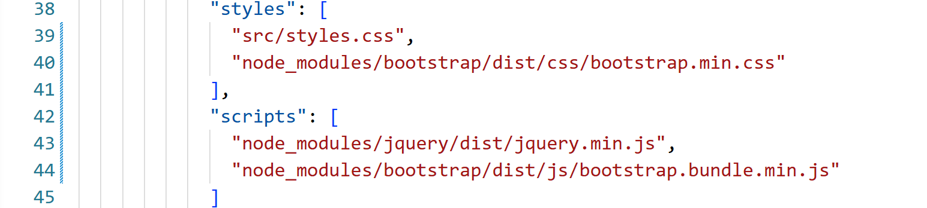
5.2.1. Tạo Form
Step 2: cấu hình bootstrap, jquery cho angular.json
"styles": [
"src/styles.css",
"node_modules/bootstrap/dist/css/bootstrap.min.css"
],
"scripts": [
"node_modules/jquery/dist/jquery.min.js",
"node_modules/bootstrap/dist/js/bootstrap.bundle.min.js"
]

Slide 9
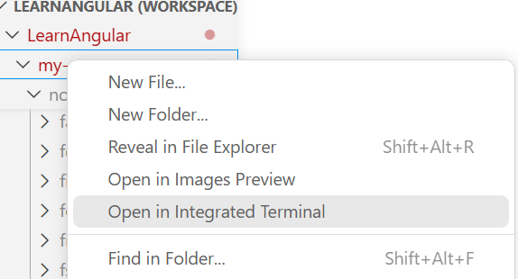

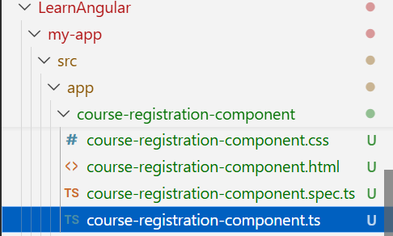
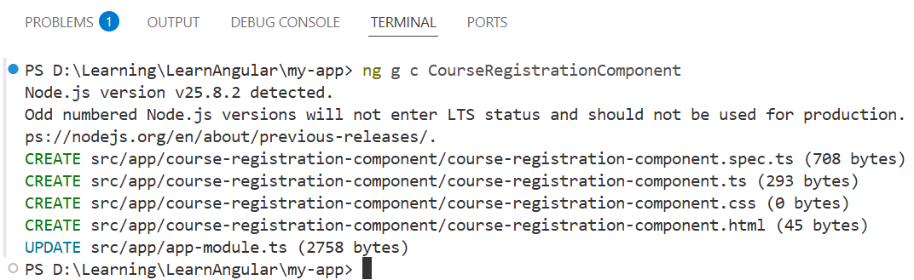
5.2.1. Tạo Form
Step 3: Tạo một component mới tên CourseRegistrationComponent

Slide 10
5.2.1. Tạo Form
Step 4: CourseRegistrationComponent.html
<div class="container mt-4" style="max-width: 500px; border: 1px solid #ddd; padding: 20px; border-radius: 8px;">
<h2 class="text-center mb-4">Đăng ký khóa học</h2>
<form>
<!-- Tên -->
<div class="mb-3">
<label class="form-label">Tên:</label>
<input type="text" class="form-control" placeholder="Nhập tên">
</div>
<!-- Email -->
<div class="mb-3">
<label class="form-label">Email:</label>
<input type="email" class="form-control" placeholder="Nhập địa chỉ email">
</div>
<!-- Điện thoại -->
<div class="mb-3">
<label class="form-label">Điện thoại:</label>
<input type="tel" class="form-control">
</div>

Slide 11
5.2.1. Tạo Form
<!-- Chọn khóa học -->
<div class="mb-3">
<label class="form-label">Chọn khóa học:</label>
<select class="form-select">
<option selected>------------</option>
<option value="angular">Angular căn bản</option>
<option value="nodejs">Node.js nâng cao</option>
<option value="datascience">Data Science</option>
</select>
</div>
<!-- Chọn ca học -->
<div class="mb-3">
<label class="form-label me-3">Chọn ca học:</label>
<div class="form-check form-check-inline">
<input class="form-check-input" type="radio" name="caHoc" id="sang" value="sang">
<label class="form-check-label" for="sang">Sáng</label>
</div>
<div class="form-check form-check-inline">
<input class="form-check-input" type="radio" name="caHoc" id="toi" value="toi">
<label class="form-check-label" for="toi">Tối</label>
</div>
</div>

Slide 12
5.2.1. Tạo Form
<!-- Đồng ý điều khoản -->
<div class="mb-3 form-check">
<input type="checkbox" class="form-check-input" id="checkTerms" checked>
<label class="form-check-label" for="checkTerms">Đồng ý với điều khoản</label>
</div>
<!-- Nút Submit -->
<button type="submit" class="btn btn-primary w-25">Submit</button>
</form>
</div>
Chưa xử lý course-registration-component.ts

Slide 13
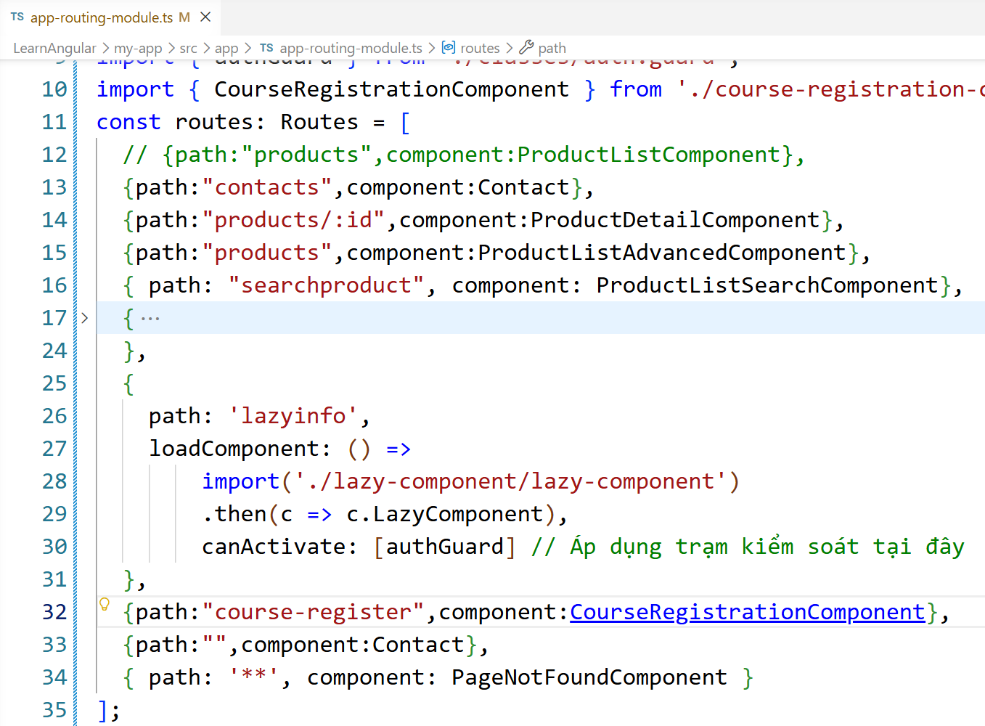
5.2.1. Tạo Form
Step 5: Cấu hình routing cho CourseRegistrationComponent
Vào app-routing-module.ts Và bổ sung thêm Routing cho Component này

Slide 14
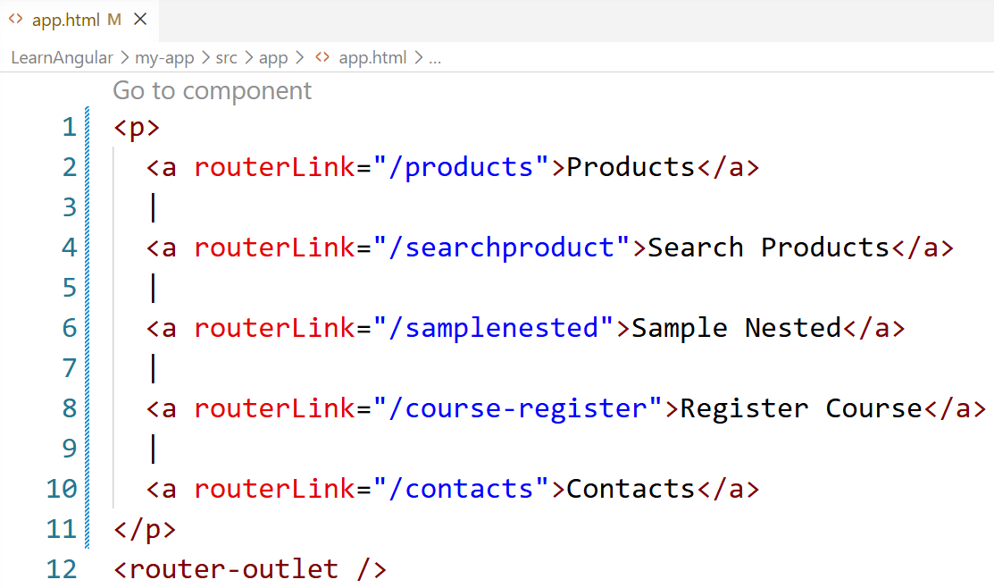
5.2.1. Tạo Form
Step 6: app.html

Slide 15
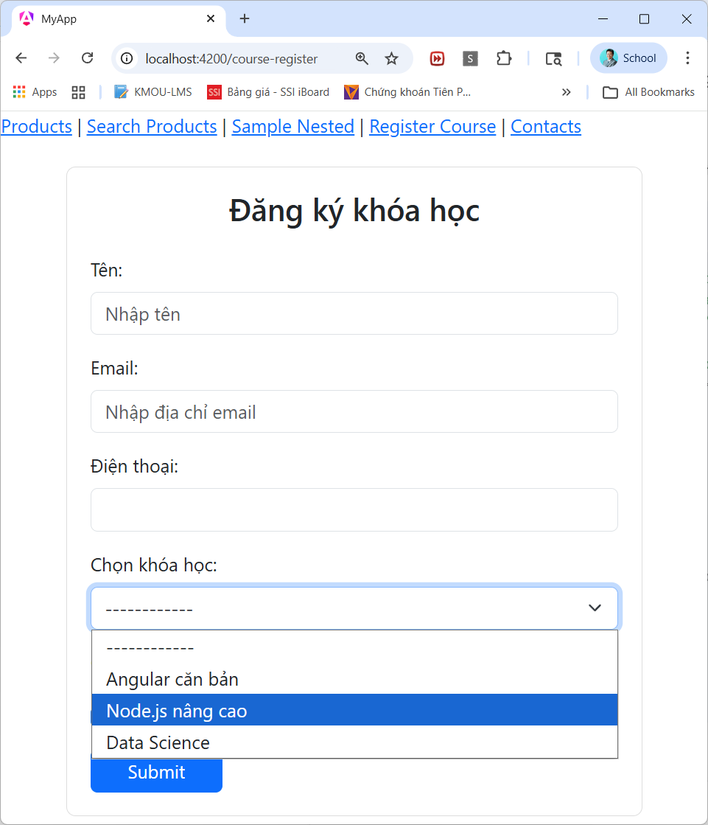
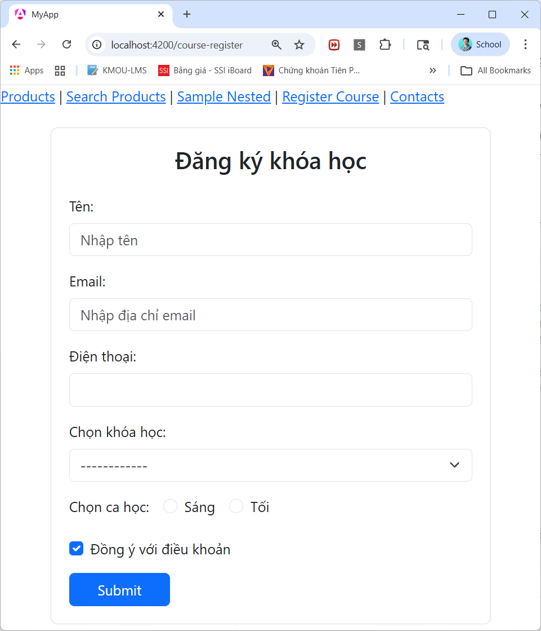
5.2.1. Tạo Form
Step 7: Chạy Web

Slide 16
5.2.2. Binding dữ liệu trên Form
Sử dụng Two-way binding [(ngModel)] để đồng bộ dữ liệu giữa giao diện và class.
Ta cần cài đặt thư viện FormsModule vào app-module.ts (nếu chưa có)
Step 1: Cài bổ sung thư viện FormsModule
import { FormsModule } from '@angular/forms'
imports: [BrowserModule, AppRoutingModule, FormsModule]

Slide 17
5.2.2. Binding dữ liệu trên Form
Step 2: Thiết lập các binding cho course-registration-component.html
<div class="container mt-4" style="max-width: 500px; border: 1px solid #ddd; padding: 20px; border-radius: 8px;">
<h2 class="text-center mb-4">Đăng ký khóa học</h2>
<!-- 1. Gán biến #courseForm để Angular quản lý cả Form -->
<form #courseForm="ngForm" (ngSubmit)="onSubmit(courseForm)">
<!-- Tên -->
<div class="mb-3">
<label class="form-label">Tên:</label>
<!-- 2. Thêm [(ngModel)] và thuộc tính name -->
<input type="text" class="form-control" name="fullName" ngModel required placeholder="Nhập tên">
</div>
<!-- Email -->
<div class="mb-3">
<label class="form-label">Email:</label>
<input type="email" class="form-control" name="email" ngModel required email placeholder="Nhập địa chỉ email">
</div>

Slide 18
5.2.2. Binding dữ liệu trên Form
Step 2: Thiết lập các binding cho course-registration-component.html
<!-- Điện thoại -->
<div class="mb-3">
<label class="form-label">Điện thoại:</label>
<input type="tel" class="form-control" name="phone" ngModel required>
</div>
<!-- Chọn khóa học -->
<div class="mb-3">
<label class="form-label">Chọn khóa học:</label>
<select class="form-select" name="course" ngModel required>
<option value="">------------</option>
<option value="angular">Angular căn bản</option>
<option value="nodejs">Node.js nâng cao</option>
<option value="datascience">Data Science</option>
</select>
</div>

Slide 19
5.2.2. Binding dữ liệu trên Form
Step 2: Thiết lập các binding cho course-registration-component.html
<!-- Chọn ca học -->
<div class="mb-3">
<label class="form-label me-3">Chọn ca học:</label>
<div class="form-check form-check-inline">
<input class="form-check-input" type="radio" name="shift" id="sang" value="sang" ngModel>
<label class="form-check-label" for="sang">Sáng</label>
</div>
<div class="form-check form-check-inline">
<input class="form-check-input" type="radio" name="shift" id="toi" value="toi" ngModel>
<label class="form-check-label" for="toi">Tối</label>
</div>
</div>

Slide 20
5.2.2. Binding dữ liệu trên Form
Step 2: Thiết lập các binding cho course-registration-component.html
<!-- Đồng ý điều khoản -->
<div class="mb-3 form-check">
<input type="checkbox" class="form-check-input" name="agree" id="checkTerms" ngModel required>
<label class="form-check-label" for="checkTerms">Đồng ý với điều khoản</label>
</div>
<!-- Nút Submit - Chỉ sáng lên khi Form hợp lệ -->
<button type="submit" class="btn btn-primary w-25" [disabled]="courseForm.invalid">Submit</button>
</form>
</div>

Slide 21
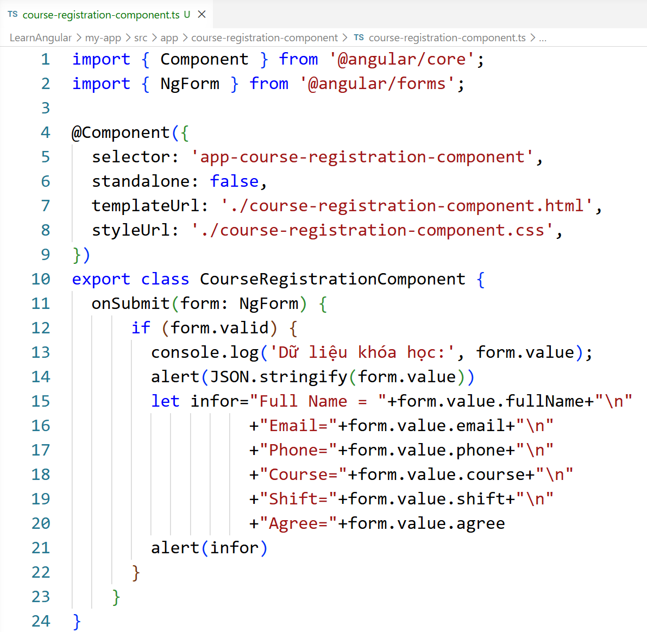
5.2.2. Binding dữ liệu trên Form
Step 3: course-registration-component.ts

Slide 22
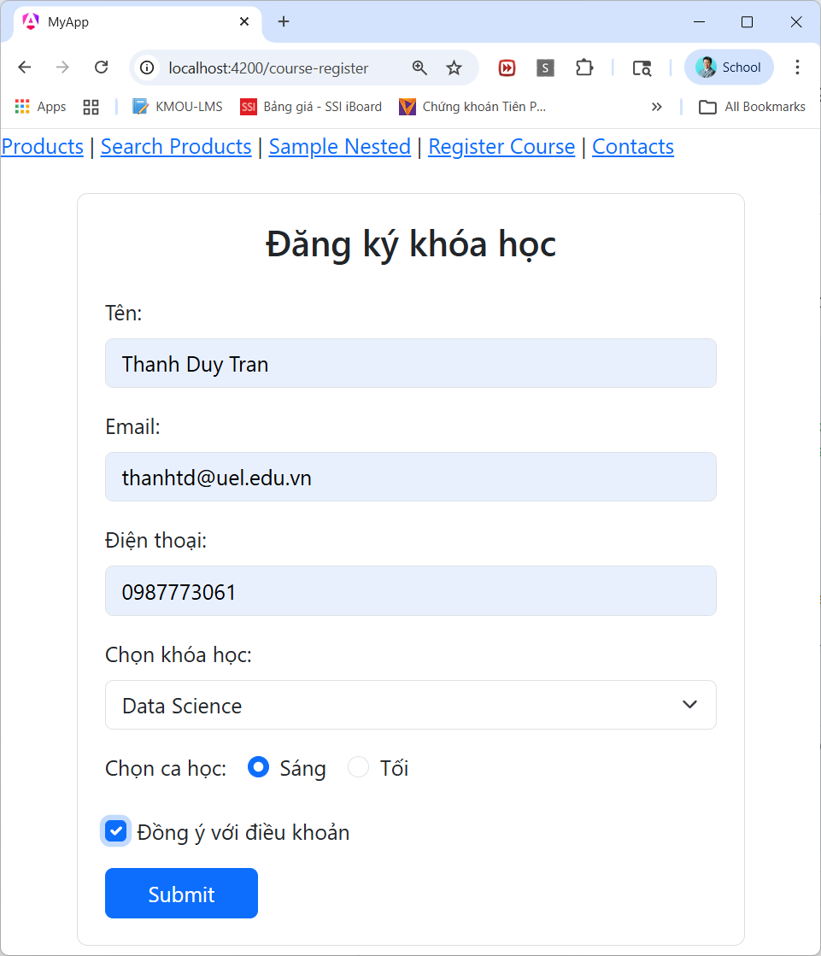
5.2.2. Binding dữ liệu trên Form
Step 4: Chạy Course Register

Slide 23
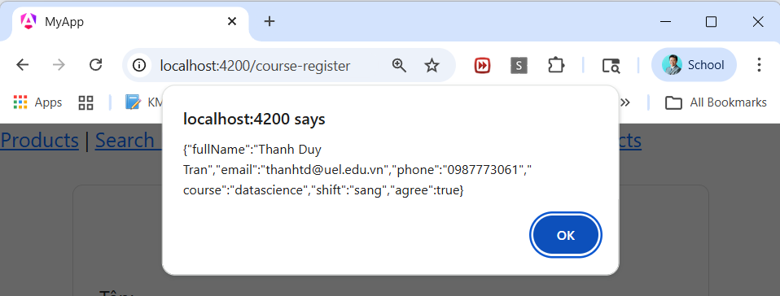
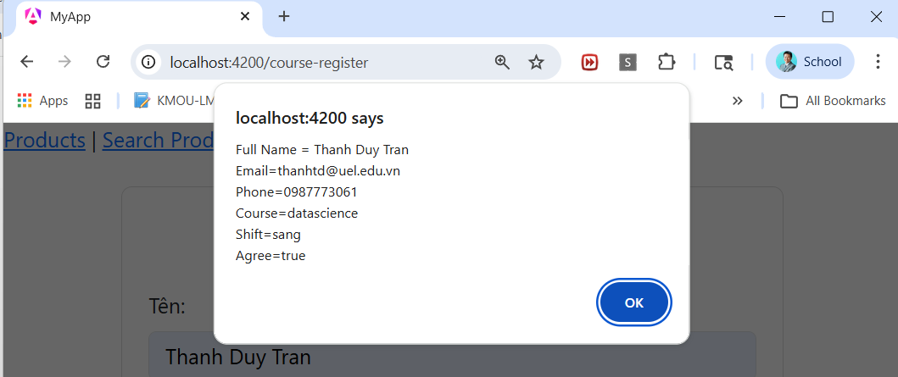
5.2.2. Binding dữ liệu trên Form
Step 4: Chạy Course Register

Slide 24
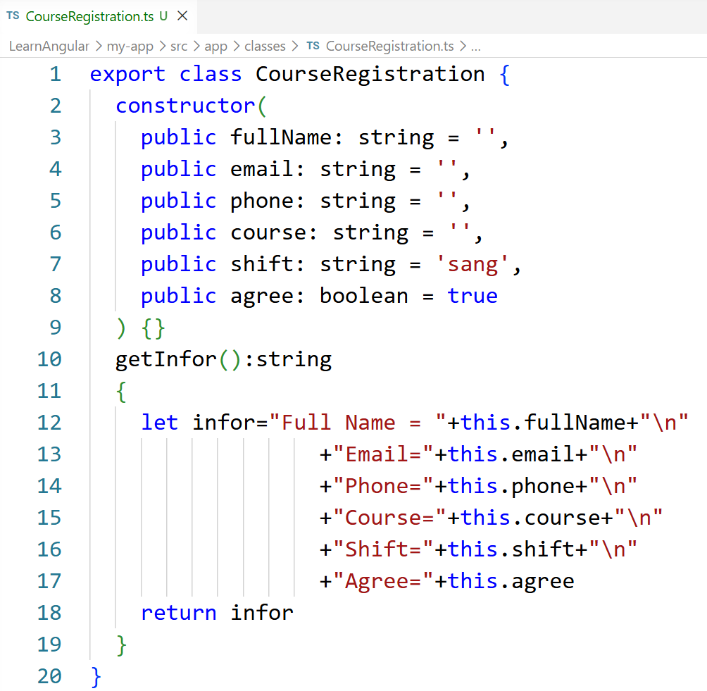
5.2.2. Binding dữ liệu trên Form
Step 5: Nếu muốn làm mô hình hướng đối tượng để binding cho Course Register Form
Trong thư mục classes, tạo CourseRegistration.ts như dưới đây:
export class CourseRegistration {
constructor(
public fullName: string = '',
public email: string = '',
public phone: string = '',
public course: string = '',
public shift: string = 'sang',
public agree: boolean = true
) {}
getInfor():string
{
let infor="Full Name = "+this.fullName+"\n"
+"Email="+this.email+"\n"
+"Phone="+this.phone+"\n"
+"Course="+this.course+"\n"
+"Shift="+this.shift+"\n"
+"Agree="+this.agree
return infor
}
}

Slide 25
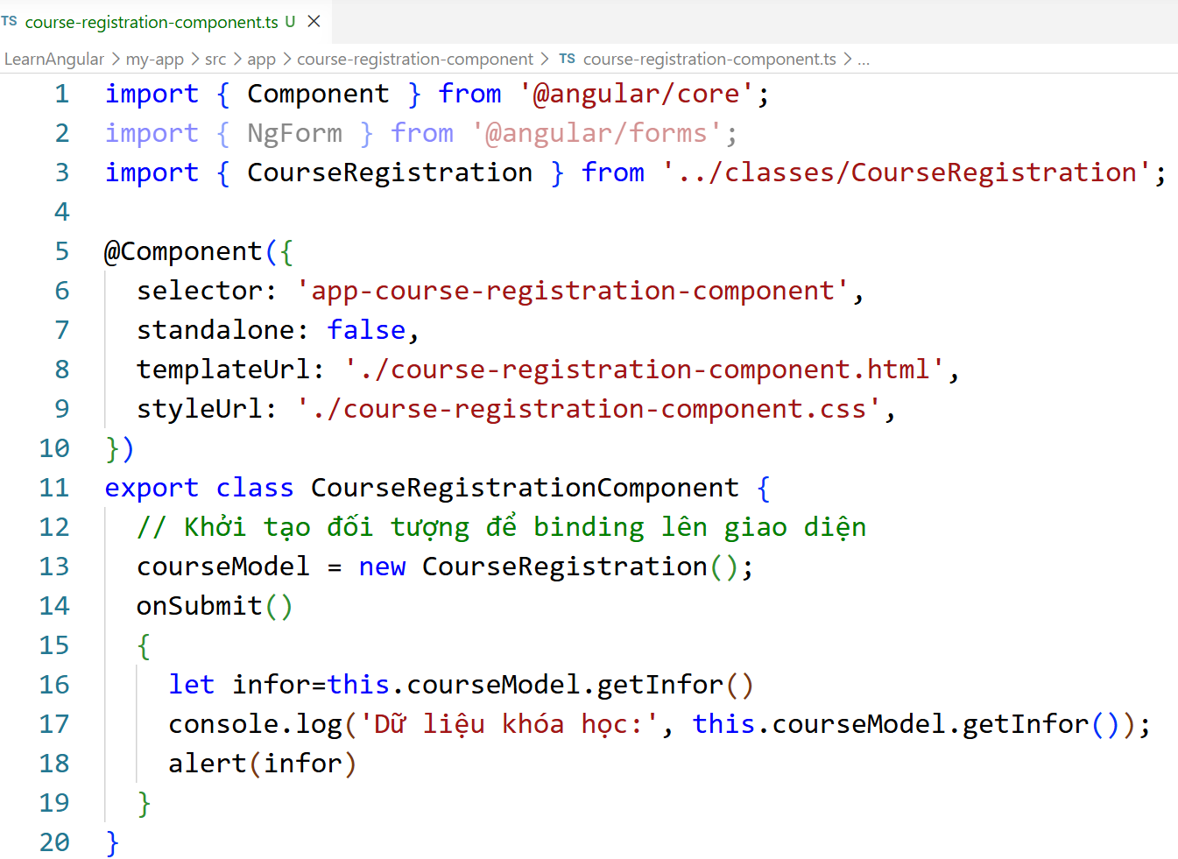
5.2.2. Binding dữ liệu trên Form
Step 6: Hiệu chỉnh course-registration.component.ts

Slide 26
5.2.2. Binding dữ liệu trên Form
Step 7: Hiệu chỉnh course-registration.component.html
<div class="container mt-4" style="max-width: 500px; border: 1px solid #ddd; padding: 20px; border-radius: 8px;">
<h2 class="text-center mb-4">Đăng ký khóa học</h2>
<form #courseForm="ngForm" (ngSubmit)="onSubmit()">
<!-- Tên -->
<div class="mb-3">
<label class="form-label">Tên:</label>
<input type="text" class="form-control" name="fullName"
[(ngModel)]="courseModel.fullName" required placeholder="Nhập tên">
</div>
<!-- Email -->
<div class="mb-3">
<label class="form-label">Email:</label>
<input type="email" class="form-control" name="email"
[(ngModel)]="courseModel.email" required email placeholder="Nhập địa chỉ email">
</div>

Slide 27
5.2.2. Binding dữ liệu trên Form
Step 7: Hiệu chỉnh course-registration.component.html
<!-- Điện thoại -->
<div class="mb-3">
<label class="form-label">Điện thoại:</label>
<input type="tel" class="form-control" name="phone"
[(ngModel)]="courseModel.phone" required>
</div>
<!-- Chọn khóa học -->
<div class="mb-3">
<label class="form-label">Chọn khóa học:</label>
<select class="form-select" name="course" [(ngModel)]="courseModel.course" required>
<option value="">------------</option>
<option value="angular">Angular căn bản</option>
<option value="nodejs">Node.js nâng cao</option>
<option value="datascience">Data Science</option>
</select>
</div>

Slide 28
5.2.2. Binding dữ liệu trên Form
Step 7: Hiệu chỉnh course-registration.component.html
<!-- Chọn ca học -->
<div class="mb-3">
<label class="form-label me-3">Chọn ca học:</label>
<div class="form-check form-check-inline">
<input class="form-check-input" type="radio" name="shift" id="sang" value="sang"
[(ngModel)]="courseModel.shift">
<label class="form-check-label" for="sang">Sáng</label>
</div>
<div class="form-check form-check-inline">
<input class="form-check-input" type="radio" name="shift" id="toi" value="toi"
[(ngModel)]="courseModel.shift">
<label class="form-check-label" for="toi">Tối</label>
</div>
</div>

Slide 29
5.2.2. Binding dữ liệu trên Form
Step 7: Hiệu chỉnh course-registration.component.html
<!-- Đồng ý điều khoản -->
<div class="mb-3 form-check">
<input type="checkbox" class="form-check-input" name="agree" id="checkTerms"
[(ngModel)]="courseModel.agree" required>
<label class="form-check-label" for="checkTerms">Đồng ý với điều khoản</label>
</div>
<!-- Nút Submit -->
<button type="submit" class="btn btn-primary w-25" [disabled]="courseForm.invalid">Submit</button>
<!-- Khu vực hiển thị Debug dữ liệu cho sinh viên xem (Tùy chọn) -->
<hr>
<div class="mt-3 p-2 bg-light border border-info rounded">
<small class="text-primary"><b>Trạng thái Object hiện tại:</b></small>
<pre class="mb-0" style="font-size: 11px;">{{ courseModel | json }}</pre>
</div>
</form>
</div>

Slide 30
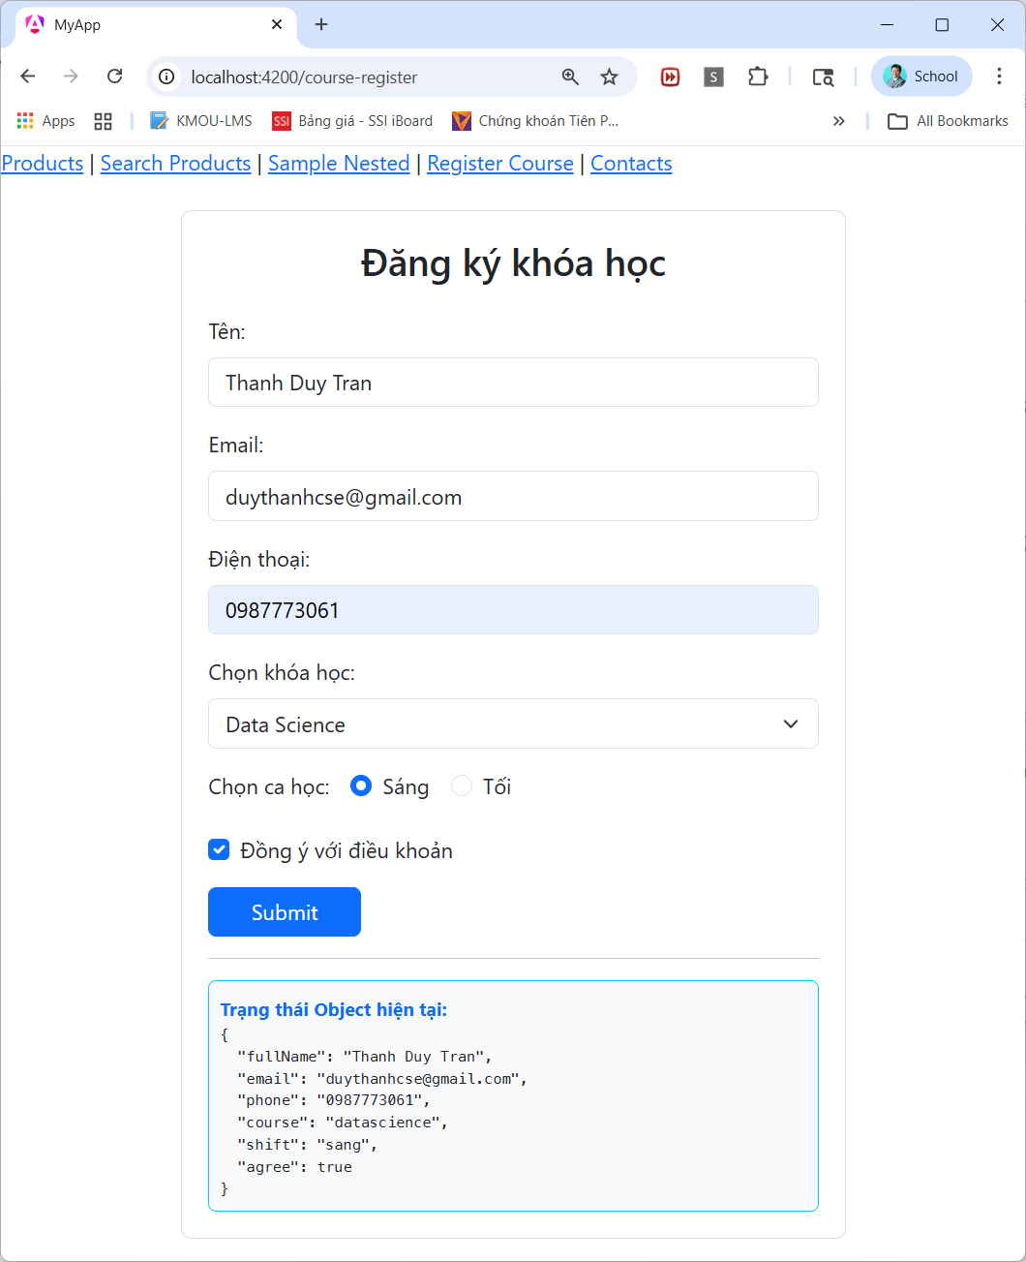
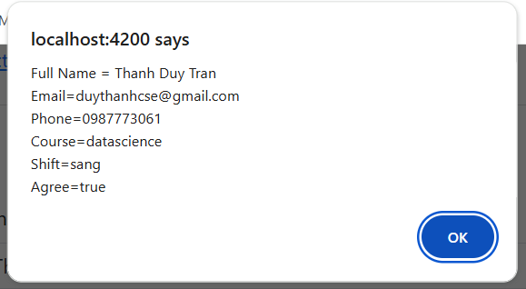
5.2.2. Binding dữ liệu trên Form
Step 8: Lưu và chạy lại Course Registration

Slide 31
5.2.3. Validation dữ liệu trên Form
Angular tự động theo dõi trạng thái của các ô nhập liệu (ngModel) thông qua các cặp trạng thái đối lập. Ta có thể dựa vào các trạng thái này để hiển thị thông báo lỗi hoặc thay đổi kiểu dáng (CSS).
Trạng thái | Class nếu Đúng (True) | Class nếu Sai (False) | Ý nghĩa
Visited | ng-touched | ng-untouched | Người dùng đã nhấn vào và thoát ra khỏi ô đó chưa.
Changed | ng-dirty | ng-pristine | Giá trị trong ô đã bị thay đổi so với ban đầu chưa.
Valid | ng-valid | ng-invalid | Giá trị hiện tại có thỏa mãn các quy tắc validation không.

Slide 32
5.2.3. Validation dữ liệu trên Form
Để thực hiện validation, Ta cần thực hiện 3 bước kỹ thuật sau:
1. Khai báo Template Variable cho Control
Ta cần đặt một biến (ví dụ #name="ngModel") để có thể truy cập vào các thuộc tính trạng thái như valid, invalid, touched, errors.
2. Sử dụng thuộc tính Validation tiêu chuẩn
Angular tích hợp sẵn các thuộc tính HTML5:
required: Bắt buộc nhập.
email: Phải đúng định dạng email.
minlength, maxlength: Độ dài chuỗi.
pattern: Kiểm tra theo biểu thức chính quy (Regex).
3. Hiển thị lỗi linh hoạt (The "User-Friendly" Rule)
Một quy tắc vàng trong UX là không báo lỗi khi người dùng chưa chạm vào ô đó.
Kỹ thuật: Sử dụng điều kiện name.invalid && name.touched.

Slide 33
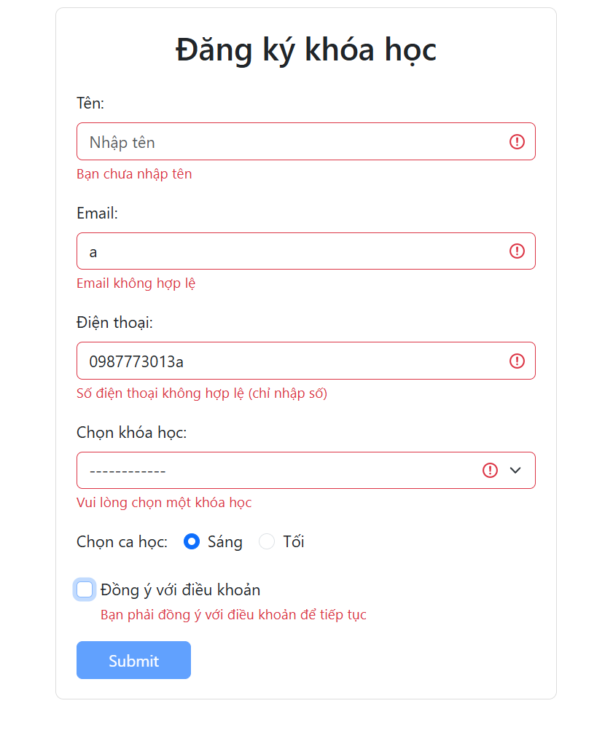
5.2.3. Validation dữ liệu trên Form
Ta sẽ thiết lập Validation cho Course Registration

Slide 34
5.2.3. Validation dữ liệu trên Form
Hiệu chỉnh course-registration-component.html
<div class="container mt-4" style="max-width: 500px; border: 1px solid #ddd; padding: 20px; border-radius: 8px;">
<h2 class="text-center mb-4">Đăng ký khóa học</h2>
<form #courseForm="ngForm" (ngSubmit)="onSubmit()">
<!-- Tên: Bắt buộc (required) -->
<div class="mb-3">
<label class="form-label">Tên:</label>
<input type="text" class="form-control" name="fullName"
[(ngModel)]="courseModel.fullName"
#name="ngModel" required
[class.is-invalid]="name.invalid && name.touched"
placeholder="Nhập tên">
<!-- Thông báo lỗi cho Tên -->
<small class="text-danger" [class.d-none]="name.valid || name.untouched">
Bạn chưa nhập tên
</small>
</div>

Slide 35
5.2.3. Validation dữ liệu trên Form
<!-- Email: Bắt buộc + Định dạng email -->
<div class="mb-3">
<label class="form-label">Email:</label>
<input type="email" class="form-control" name="email"
[(ngModel)]="courseModel.email"
#email="ngModel" required email
[class.is-invalid]="email.invalid && email.touched"
placeholder="Nhập địa chỉ email">
<!-- Lỗi chi tiết cho Email sử dụng *ngIf -->
<div *ngIf="email.errors && (email.invalid || email.touched)">
<small class="text-danger" *ngIf="email.errors['required']">Bạn chưa nhập email</small>
<small class="text-danger" *ngIf="email.errors['email']">Email không hợp lệ</small>
</div>
</div>

Slide 36
5.2.3. Validation dữ liệu trên Form
<!-- Điện thoại: Bắt buộc + Chỉ cho phép nhập số -->
<div class="mb-3">
<label class="form-label">Điện thoại:</label>
<input type="tel" class="form-control" name="phone"
[(ngModel)]="courseModel.phone"
#phone="ngModel" required pattern="[0-9]*"
[class.is-invalid]="phone.invalid && phone.touched">
<small class="text-danger" *ngIf="phone.invalid && phone.touched">
Số điện thoại không hợp lệ (chỉ nhập số)
</small>
</div>

Slide 37
5.2.3. Validation dữ liệu trên Form
<!-- Chọn khóa học: Bắt buộc chọn -->
<div class="mb-3">
<label class="form-label">Chọn khóa học:</label>
<select class="form-select" name="course"
[(ngModel)]="courseModel.course"
#course="ngModel" required
[class.is-invalid]="course.invalid && course.touched">
<option value="">------------</option>
<option value="angular">Angular căn bản</option>
<option value="nodejs">Node.js nâng cao</option>
<option value="datascience">Data Science</option>
</select>
<small class="text-danger" *ngIf="course.invalid && course.touched">
Vui lòng chọn một khóa học
</small>
</div>

Slide 38
5.2.3. Validation dữ liệu trên Form
<!-- Chọn ca học -->
<div class="mb-3">
<label class="form-label me-3">Chọn ca học:</label>
<div class="form-check form-check-inline">
<input class="form-check-input" type="radio" name="shift" id="sang" value="sang"
[(ngModel)]="courseModel.shift">
<label class="form-check-label" for="sang">Sáng</label>
</div>
<div class="form-check form-check-inline">
<input class="form-check-input" type="radio" name="shift" id="toi" value="toi"
[(ngModel)]="courseModel.shift">
<label class="form-check-label" for="toi">Tối</label>
</div>
</div>

Slide 39
5.2.3. Validation dữ liệu trên Form
<!-- Đồng ý điều khoản: Phải tích chọn (required) -->
<div class="mb-3 form-check">
<input type="checkbox" class="form-check-input" name="agree" id="checkTerms"
[(ngModel)]="courseModel.agree"
#agree="ngModel" required>
<label class="form-check-label" for="checkTerms">Đồng ý với điều khoản</label>
<div class="text-danger" *ngIf="agree.invalid && agree.touched">
<small>Bạn phải đồng ý với điều khoản để tiếp tục</small>
</div>
</div>
<!-- Nút Submit: Chỉ sáng lên khi TOÀN BỘ Form hợp lệ -->
<button type="submit" class="btn btn-primary w-25" [disabled]="courseForm.invalid">Submit</button>
<!-- Khu vực hiển thị Debug dữ liệu cho sinh viên xem (Tùy chọn) -->
<hr>
<div class="mt-3 p-2 bg-light border border-info rounded">
<small class="text-primary"><b>Trạng thái Object hiện tại:</b></small>
<pre class="mb-0" style="font-size: 11px;">{{ courseModel | json }}</pre>
</div>
</form>
</div>

Slide 40
5.2.4. Form Validation
Form Validation là quá trình kiểm tra xem dữ liệu người dùng nhập vào có thỏa mãn các yêu cầu nghiệp vụ hay không trước khi gửi lên máy chủ.
Phân loại Validation
Client-side Validation: Thực hiện ngay trên trình duyệt để phản hồi tức thì cho người dùng, giúp tăng trải nghiệm (UX) và giảm tải cho máy chủ.
Server-side Validation: Thực hiện trên máy chủ sau khi form được gửi. Đây là bước bắt buộc để đảm bảo an toàn dữ liệu và chống lại các hành vi cố tình gian lận.

Slide 41
5.2.4. Form Validation
Các trạng thái kiểm soát của Form (FormGroup)
Ví dụ ta thực hiện màn hình Login: Dùng biến tham chiếu #loginForm="ngForm", Angular cung cấp các thuộc tính để quản lý trạng thái tổng thể của toàn bộ form:
valid: Chỉ đúng khi tất cả các thành phần con đều hợp lệ.
invalid: Đúng khi có ít nhất một thành phần con không đạt yêu cầu.
submitted: Trở thành true sau khi người dùng nhấn nút Submit lần đầu tiên.

Slide 42
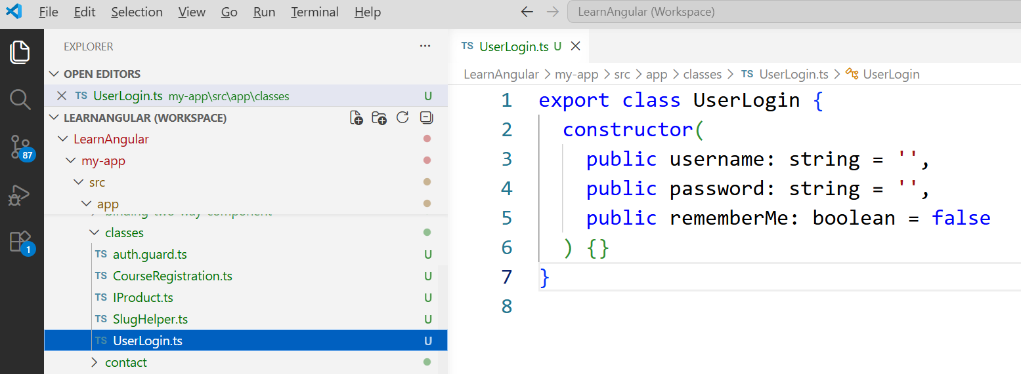
5.2.4. Form Validation
Step 1: Tạo class UserLogin . Trong thư mục classes, tạo UserLogin.ts
Notes:
export class UserLogin {
constructor(
public username: string = '',
public password: string = '',
public rememberMe: boolean = false
) {}
}

Slide 43
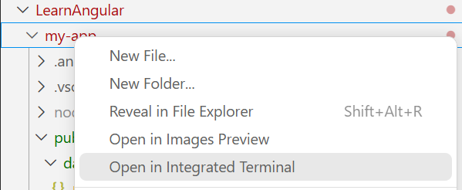

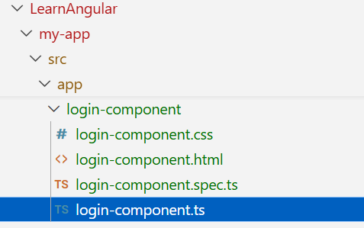
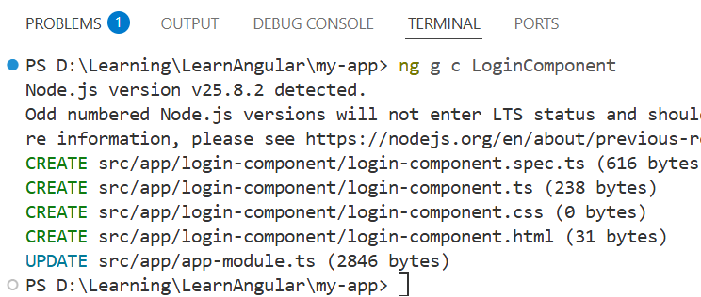
5.2.4. Form Validation
Step 2: Tạo component LoginComponent

Slide 44
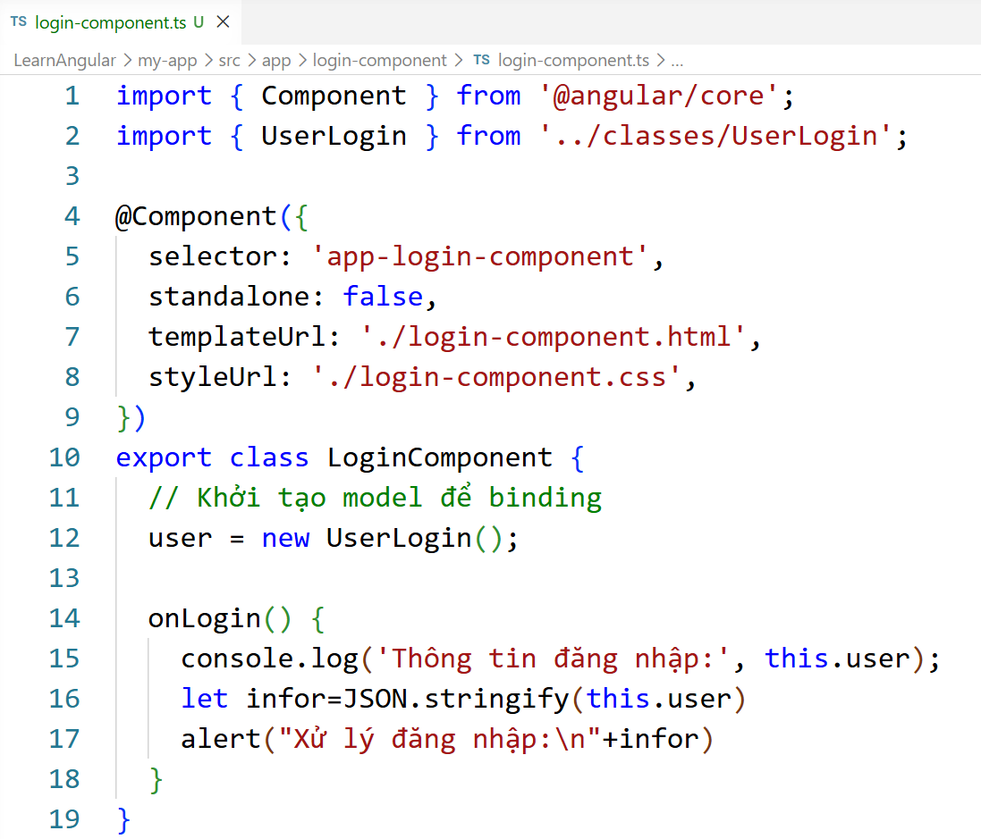
5.2.4. Form Validation
Step 3: login-component.ts
Notes:
import { Component } from '@angular/core';
import { UserLogin } from '../classes/UserLogin';
@Component({
selector: 'app-login-component',
standalone: false,
templateUrl: './login-component.html',
styleUrl: './login-component.css',
})
export class LoginComponent {
// Khởi tạo model để binding
user = new UserLogin();
onLogin() {
console.log('Thông tin đăng nhập:', this.user);
let infor=JSON.stringify(this.user)
alert("Xử lý đăng nhập:\n"+infor)
}
}

Slide 45
5.2.4. Form Validation
Step 4: login-component.html
<div class="container mt-5" style="max-width: 400px; border: 1px solid #ccc; padding: 30px; border-radius: 10px; background: #f9f9f9;">
<h3 class="text-center mb-4">Đăng Nhập</h3>
<form #loginForm="ngForm" (ngSubmit)="onLogin()">
<!-- Tên đăng nhập -->
<div class="mb-3">
<label class="form-label">Tên đăng nhập:</label>
<input type="text" class="form-control" name="username"
[(ngModel)]="user.username" #username="ngModel"
required minlength="4"
[class.is-invalid]="username.invalid && username.touched">
<div class="invalid-feedback">
<small *ngIf="username.errors?.['required']">Vui lòng nhập tên đăng nhập.</small>
<small *ngIf="username.errors?.['minlength']">Tên đăng nhập phải từ 4 ký tự.
</small>
</div>
</div>

Slide 46
5.2.4. Form Validation
<!-- Mật khẩu -->
<div class="mb-3">
<label class="form-label">Mật khẩu:</label>
<input type="password" class="form-control" name="password"
[(ngModel)]="user.password" #password="ngModel"
required
[class.is-invalid]="password.invalid && password.touched">
<div class="invalid-feedback">
<small>Vui lòng nhập mật khẩu.</small>
</div>
</div>
<!-- Lưu thông tin đăng nhập -->
<div class="mb-3 form-check">
<input type="checkbox" class="form-check-input" name="rememberMe"
id="remember" [(ngModel)]="user.rememberMe">
<label class="form-check-label" for="remember">Lưu thông tin đăng nhập</label>
</div>

Slide 47
5.2.4. Form Validation
<!-- Nút Đăng nhập: Chỉ sáng khi form.valid = true -->
<button type="submit" class="btn btn-success w-100" [disabled]="loginForm.invalid">
Đăng nhập
</button>
</form>
</div>
Notes:
<div class="container mt-5" style="max-width: 400px; border: 1px solid #ccc; padding: 30px; border-radius: 10px; background: #f9f9f9;">
<h3 class="text-center mb-4">Đăng Nhập</h3>
<form #loginForm="ngForm" (ngSubmit)="onLogin()">
<!-- Tên đăng nhập -->
<div class="mb-3">
<label class="form-label">Tên đăng nhập:</label>
<input type="text" class="form-control" name="username"
[(ngModel)]="user.username" #username="ngModel"
required minlength="4"
[class.is-invalid]="username.invalid && username.touched">
<div class="invalid-feedback">
<small *ngIf="username.errors?.['required']">Vui lòng nhập tên đăng nhập.</small>
<small *ngIf="username.errors?.['minlength']">Tên đăng nhập phải từ 4 ký tự.</small>
</div>
</div>
<!-- Mật khẩu -->
<div class="mb-3">
<label class="form-label">Mật khẩu:</label>
<input type="password" class="form-control" name="password"
[(ngModel)]="user.password" #password="ngModel"
required
[class.is-invalid]="password.invalid && password.touched">
<div class="invalid-feedback">
<small>Vui lòng nhập mật khẩu.</small>
</div>
</div>
<!-- Lưu thông tin đăng nhập -->
<div class="mb-3 form-check">
<input type="checkbox" class="form-check-input" name="rememberMe"
id="remember" [(ngModel)]="user.rememberMe">
<label class="form-check-label" for="remember">Lưu thông tin đăng nhập</label>
</div>
<!-- Nút Đăng nhập: Chỉ sáng khi form.valid = true -->
<button type="submit" class="btn btn-success w-100" [disabled]="loginForm.invalid">
Đăng nhập
</button>
</form>
</div>

Slide 48
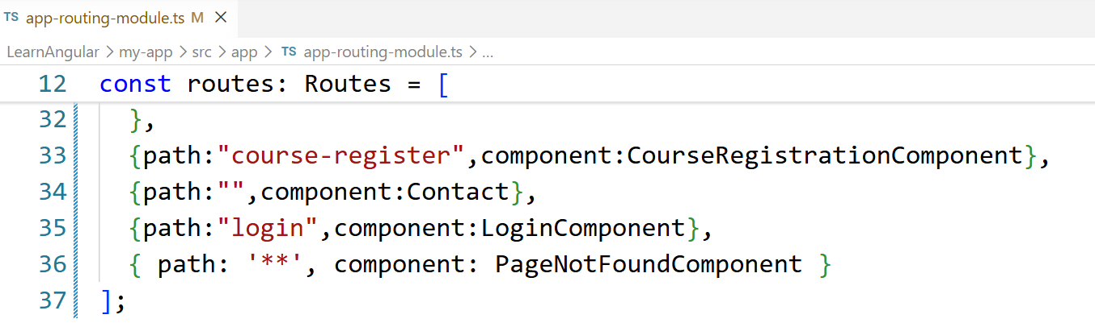
5.2.4. Form Validation
Step 5: Cấu hình Routing app-routing-module.ts

Slide 49
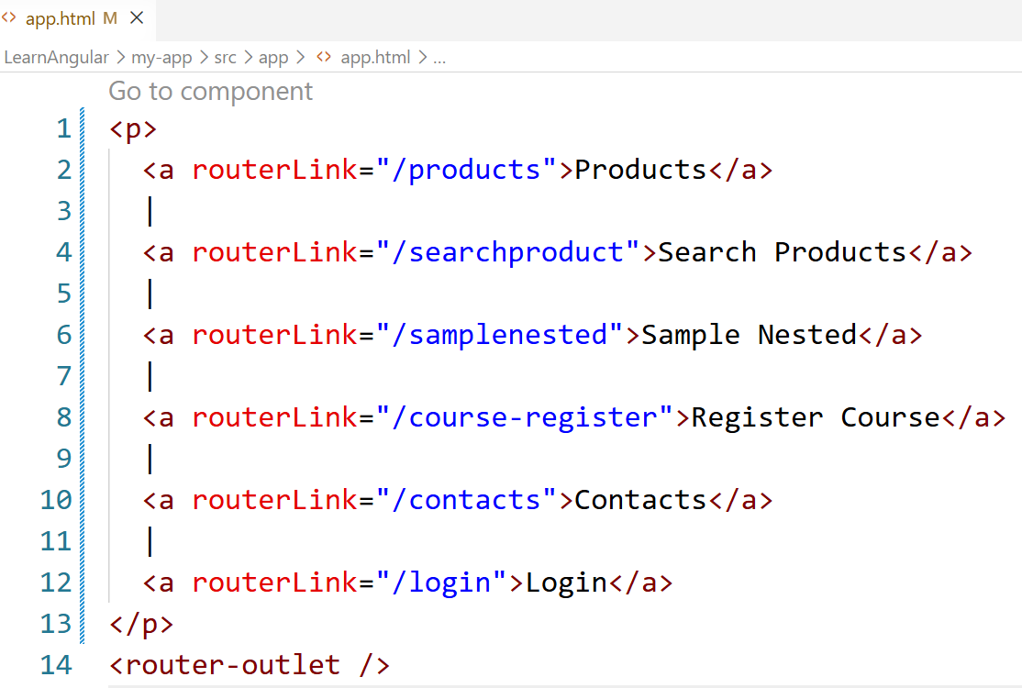
5.2.4. Form Validation
Step 6: app.html

Slide 50
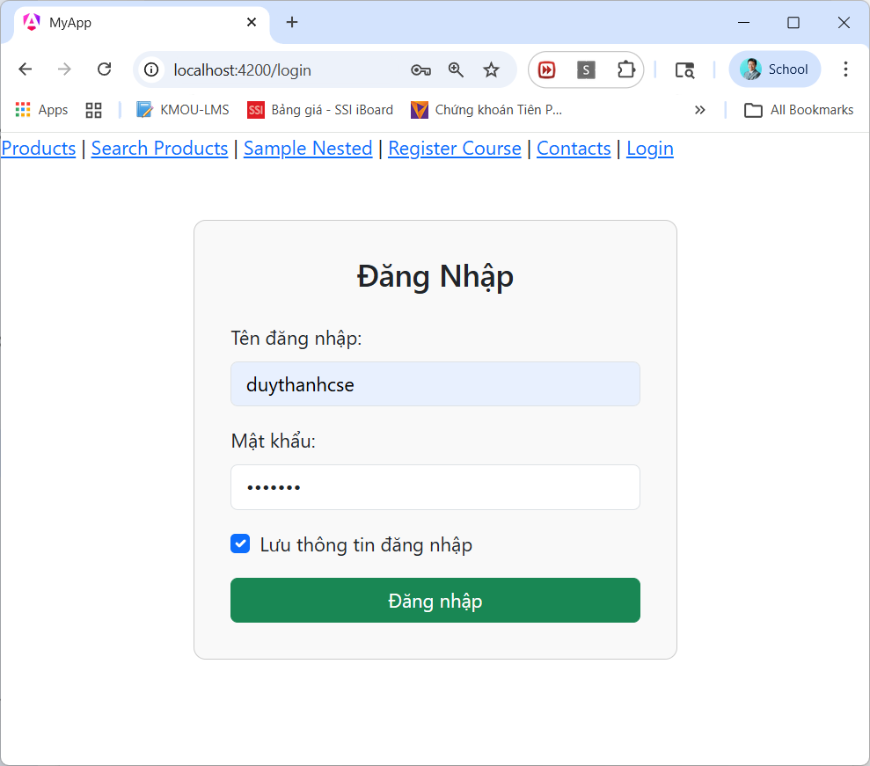
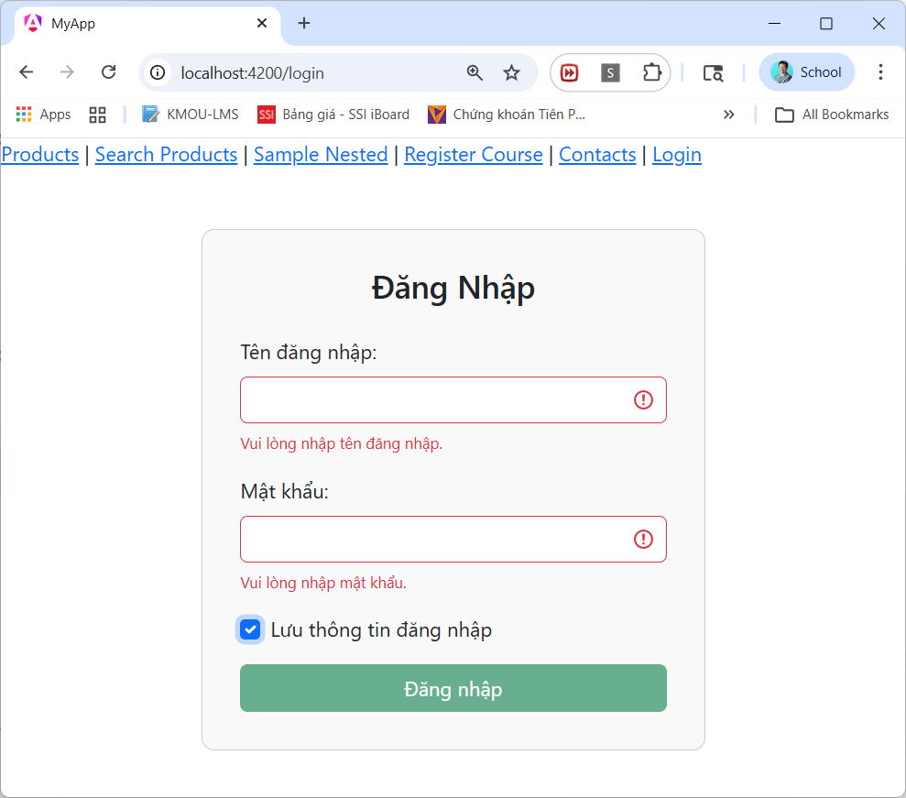
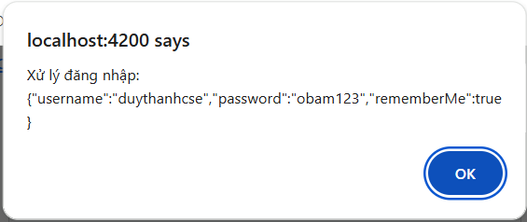
5.2.4. Form Validation
Step 7: Chạy web

Slide 51
5.3. Reactive Forms
5.3.1. Tạo Form Model
5.3.2. Load Data
5.3.3. Validation
5.3.4. Custom Validation
5.3.5. Cross Field Validation
5.3.6. Post form data to a server

Slide 52
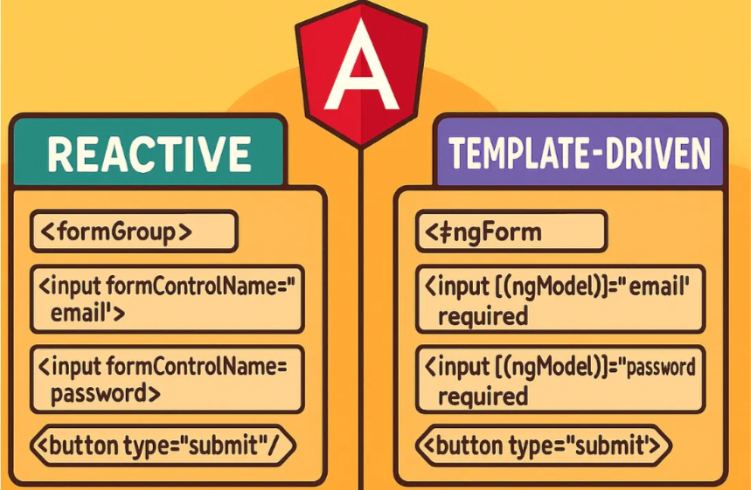
5.3. Reactive Forms
Reactive Forms là một cách tiếp cận hướng đối tượng (model-driven) để quản lý trạng thái của Form trong Angular. Thay vì để Angular tự động suy luận logic từ HTML (như Template-Driven), chúng ta sẽ tự tay định nghĩa cấu trúc, giá trị và các quy tắc kiểm tra (validation) ngay trong file component.ts.

Slide 53
5.3. Reactive Forms
Các thành phần cốt lõi
Để xây dựng một Reactive Form, Ta cần biết 3 lớp đối tượng chính:
FormControl: Đơn vị nhỏ nhất, quản lý giá trị và trạng thái của một ô nhập liệu duy nhất (ví dụ: ô Username).
FormGroup: Một nhóm các FormControl. Nó quản lý trạng thái tổng thể của một tập hợp các ô nhập liệu (ví dụ: cả Form Đăng nhập).
FormBuilder: Một dịch vụ (service) giúp Ta viết code khởi tạo Form ngắn gọn hơn

Slide 54
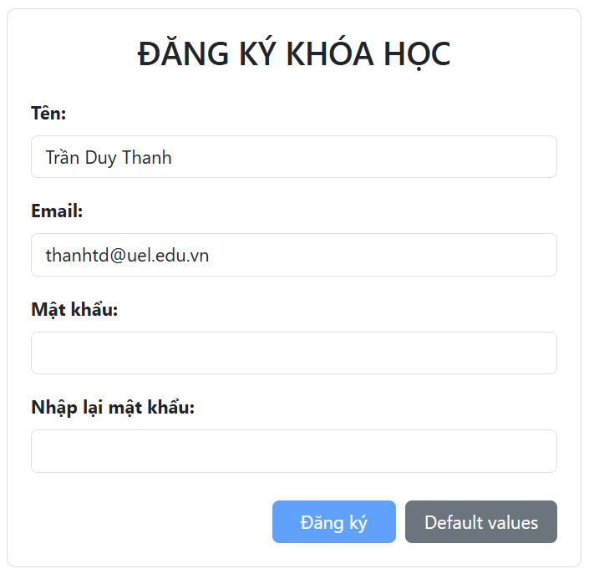
5.3. Reactive Forms
Chúng ta sẽ thử nghiệm trên giao diện Đăng ký Khóa Học như dưới đây

Slide 55
5.3. Reactive Forms
Step 1: app-module.ts
import { FormsModule, ReactiveFormsModule } from '@angular/forms';
imports: [BrowserModule, AppRoutingModule, FormsModule,ReactiveFormsModule]

Slide 56
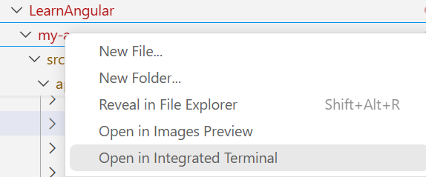
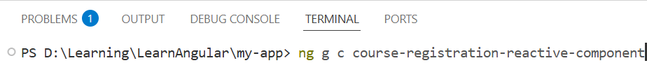
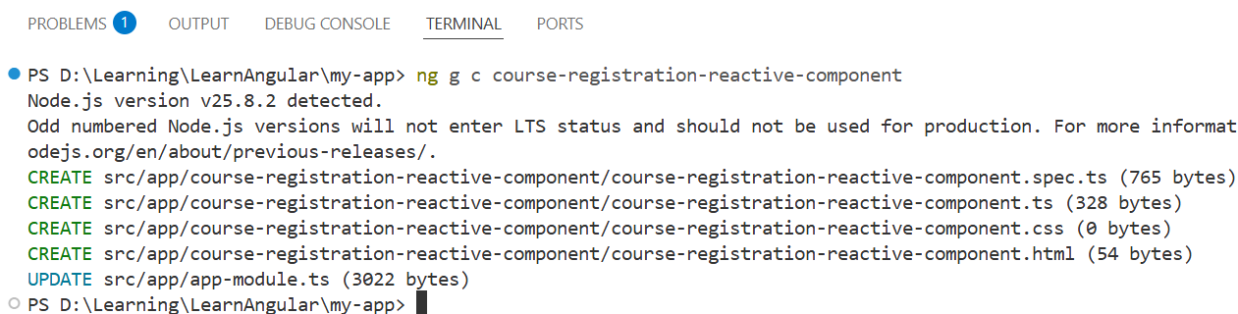
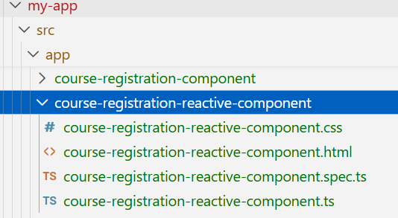
5.3. Reactive Forms
Step 2: Tạo component course-registration-component

Slide 57
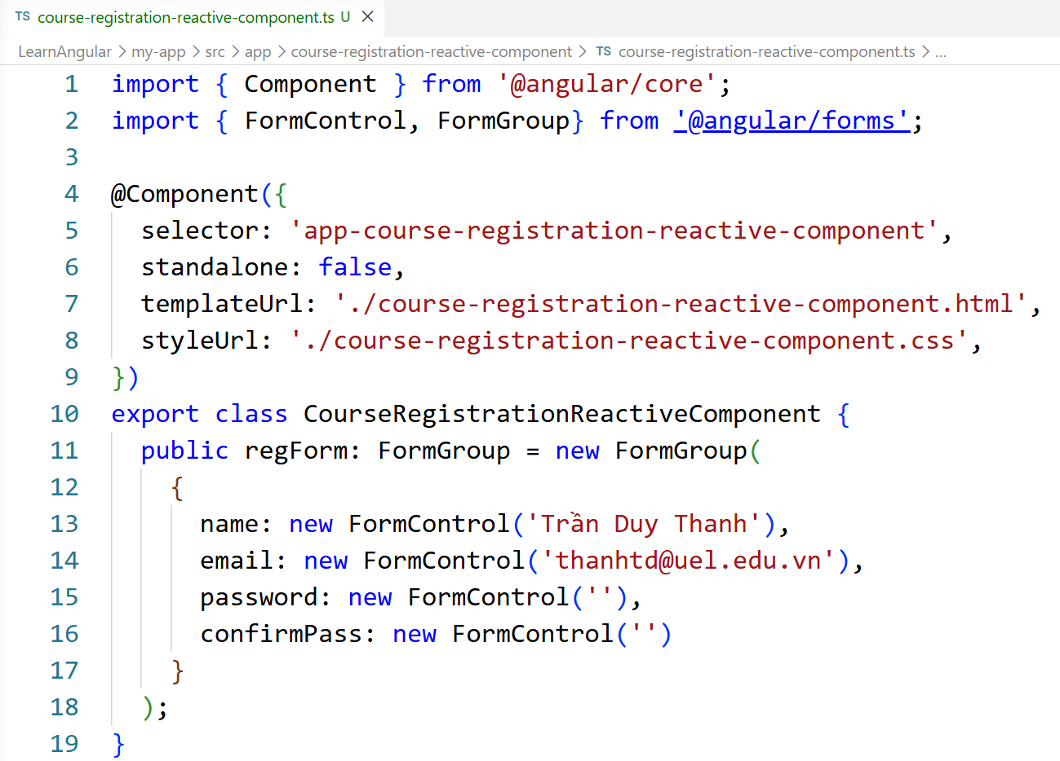
5.3.1. Tạo Form Model
Step 3: course-registration-reactive-component.ts
public regForm: FormGroup = new FormGroup(
{
name: new FormControl('Trần Duy Thanh'),
email: new FormControl('thanhtd@uel.edu.vn'),
password: new FormControl(''),
confirmPass: new FormControl('')
}
);

Slide 58
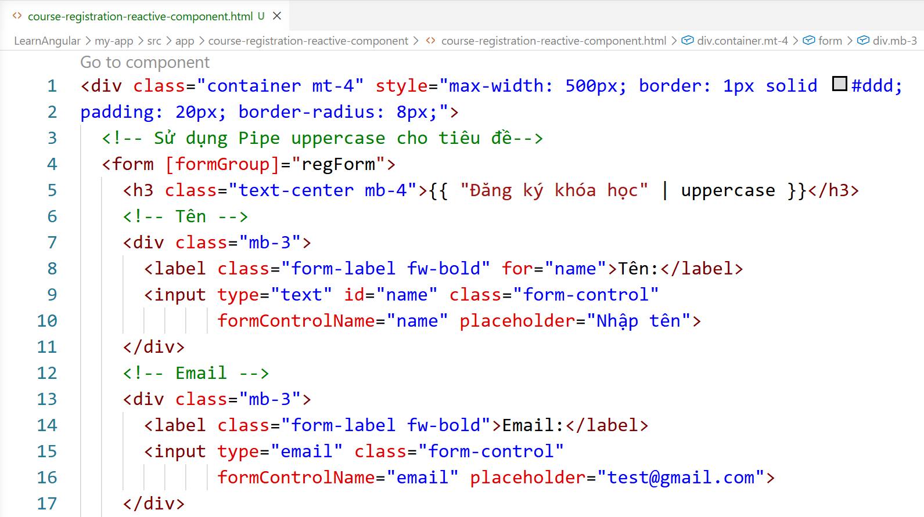
5.3.1. Tạo Form Model
Step 4: course-registration-reactive-component.html

Slide 59
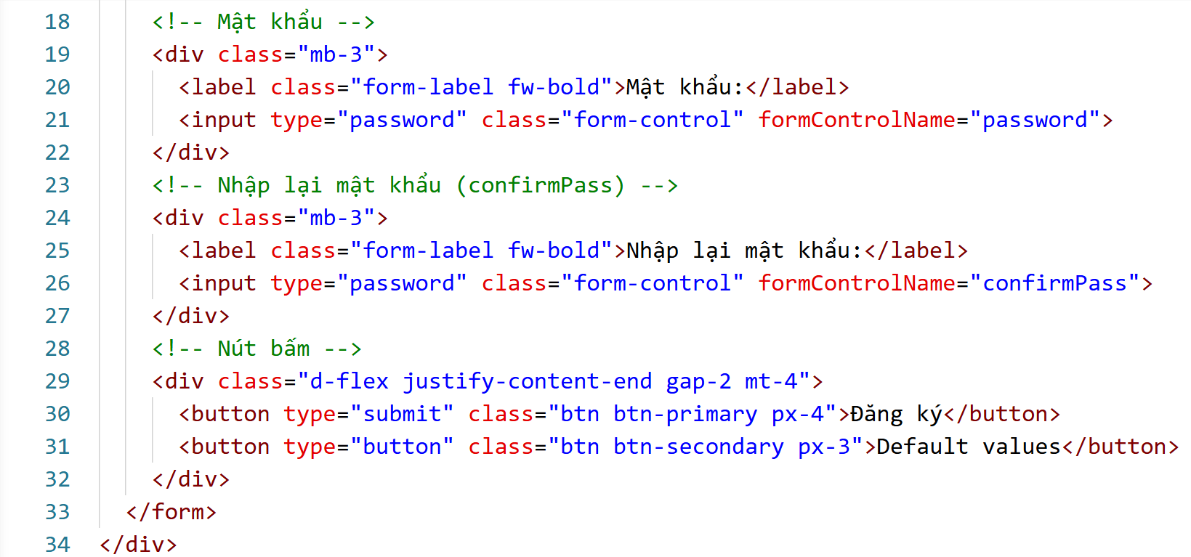
5.3.1. Tạo Form Model
Notes:
<div class="container mt-4" style="max-width: 500px; border: 1px solid #ddd;
padding: 20px; border-radius: 8px;">
<!-- Sử dụng Pipe uppercase cho tiêu đề-->
<form [formGroup]="regForm">
<h3 class="text-center mb-4">{{ "Đăng ký khóa học" | uppercase }}</h3>
<!-- Tên -->
<div class="mb-3">
<label class="form-label fw-bold" for="name">Tên:</label>
<input type="text" id="name" class="form-control"
formControlName="name" placeholder="Nhập tên">
</div>
<!-- Email -->
<div class="mb-3">
<label class="form-label fw-bold">Email:</label>
<input type="email" class="form-control"
formControlName="email" placeholder="test@gmail.com">
</div>
<!-- Mật khẩu -->
<div class="mb-3">
<label class="form-label fw-bold">Mật khẩu:</label>
<input type="password" class="form-control" formControlName="password">
</div>
<!-- Nhập lại mật khẩu (confirmPass) -->
<div class="mb-3">
<label class="form-label fw-bold">Nhập lại mật khẩu:</label>
<input type="password" class="form-control" formControlName="confirmPass">
</div>
<!-- Nút bấm -->
<div class="d-flex justify-content-end gap-2 mt-4">
<button type="submit" class="btn btn-primary px-4">Đăng ký</button>
<button type="button" class="btn btn-secondary px-3">Default values</button>
</div>
</form>
</div>

Slide 60
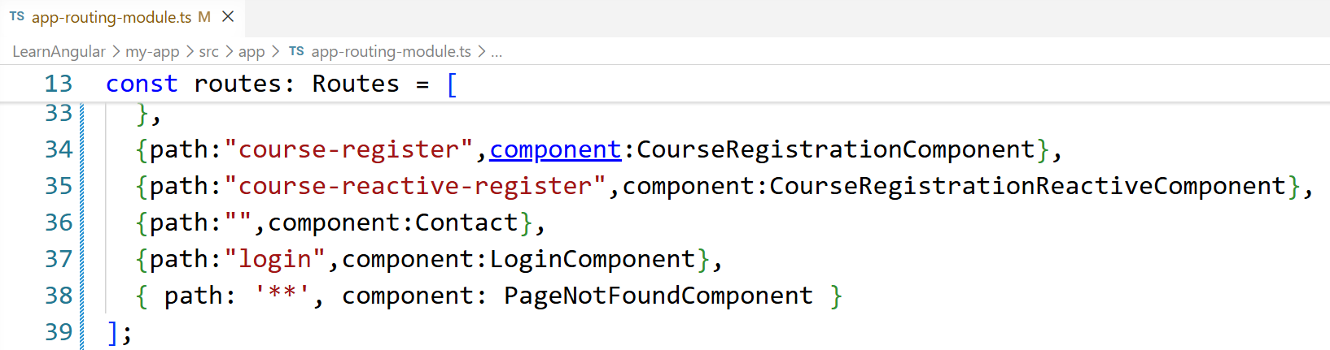
5.3.1. Tạo Form Model
Step 5: cấu hình routing app-routing-module.ts

Slide 61
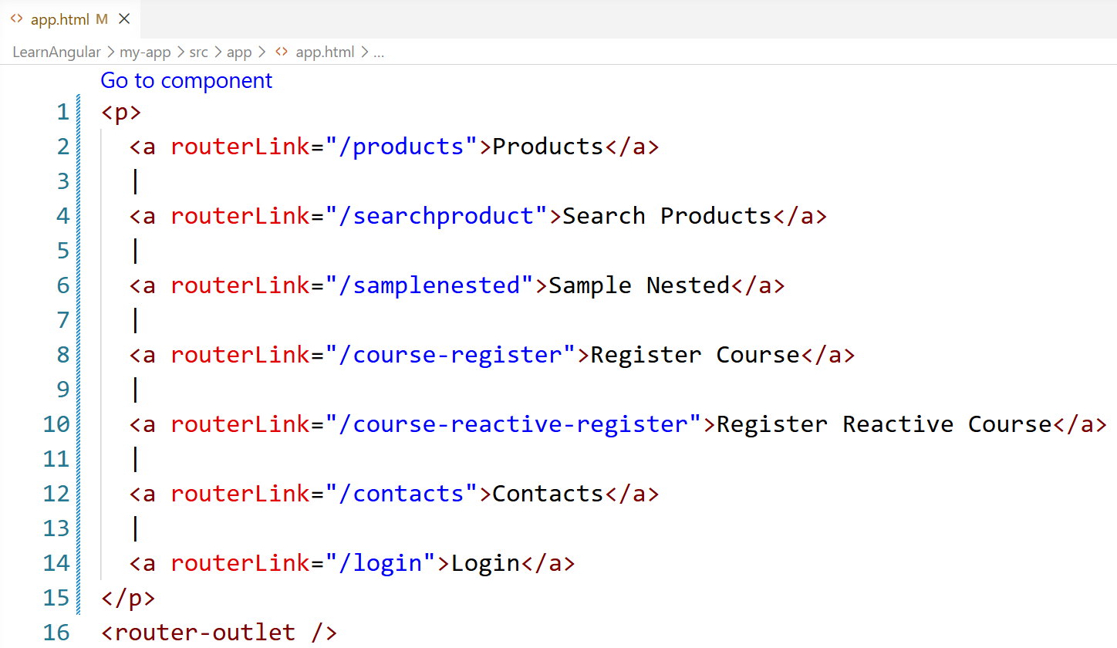
5.3.1. Tạo Form Model
Step 6: app.html

Slide 62
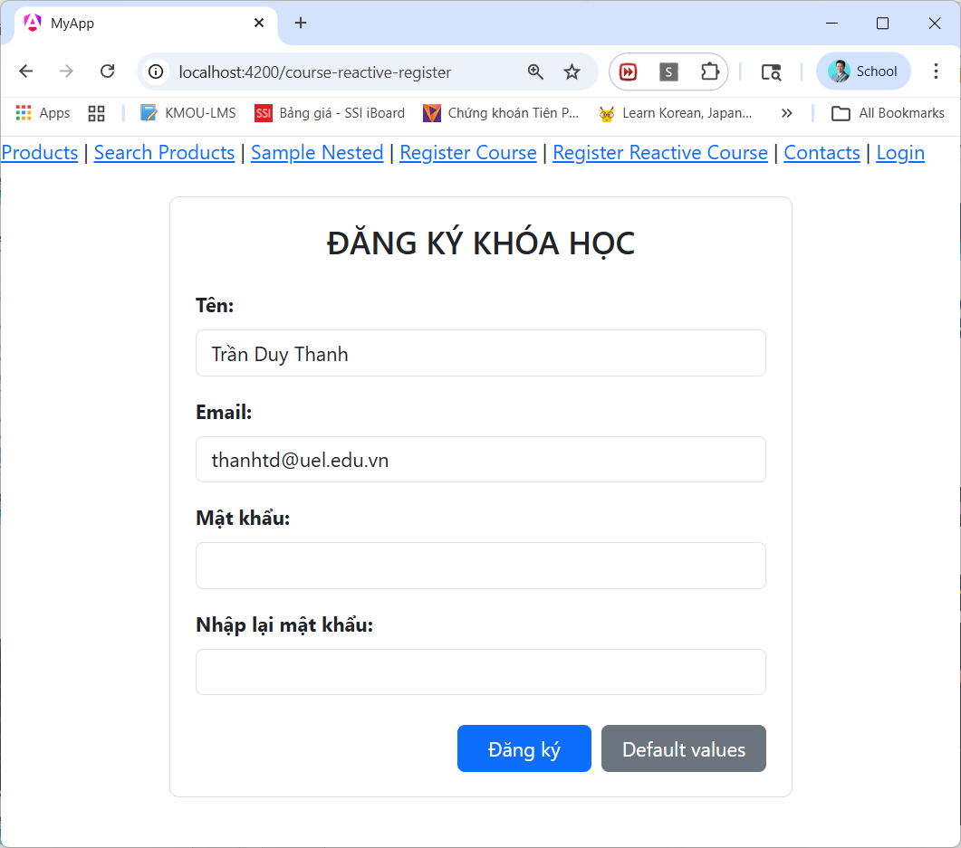
5.3.1. Tạo Form Model
Step 7: Chạy ứng dụng ta có kết quả

Slide 63
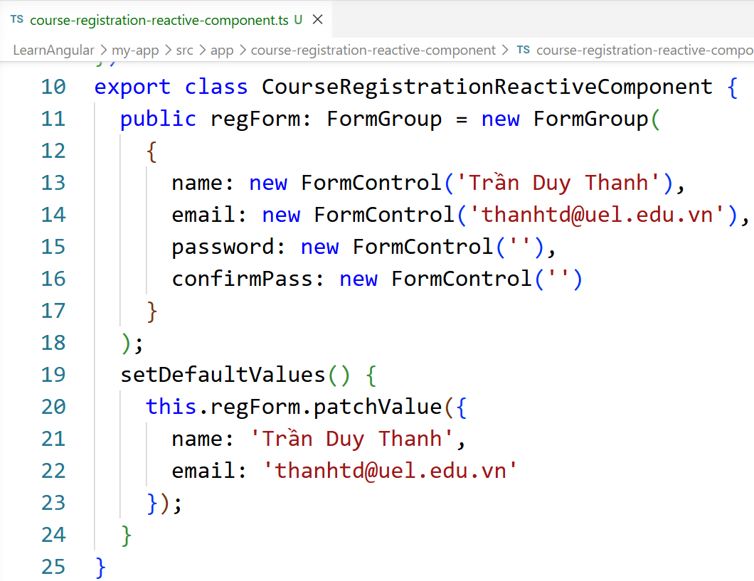
5.3.2. Load Data
Step 1: Bổ sung hàm setDefaultValues() trong .ts
setDefaultValues() {
this.regForm.patchValue({
name: 'Trần Duy Thanh',
email: 'thanhtd@uel.edu.vn'
});
}

Slide 64
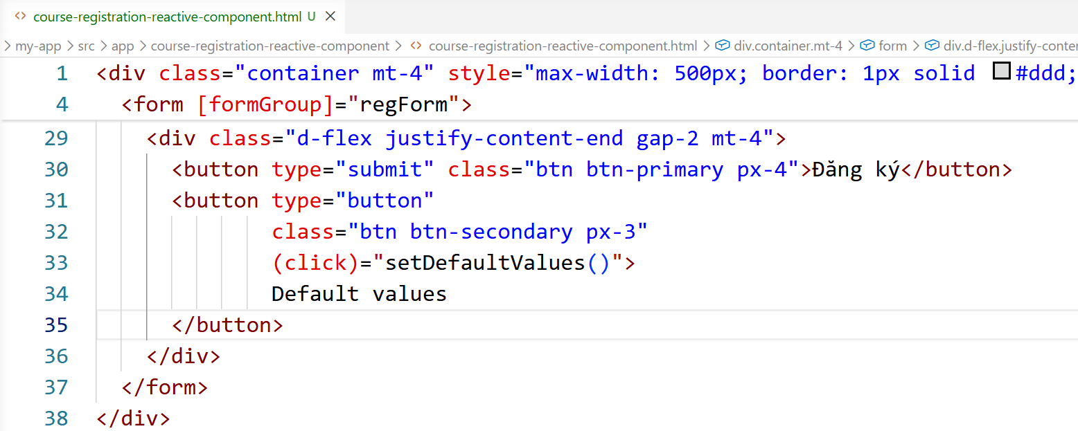
5.3.2. Load Data
Step 2: gọi setDefaultValues() cho sự kiện click của nút Default values trong .html

Slide 65
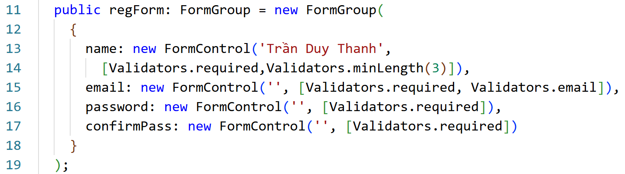
5.3.3. Validation
Step 1: Bổ sung các Validators cho regForm trong .ts

Slide 66
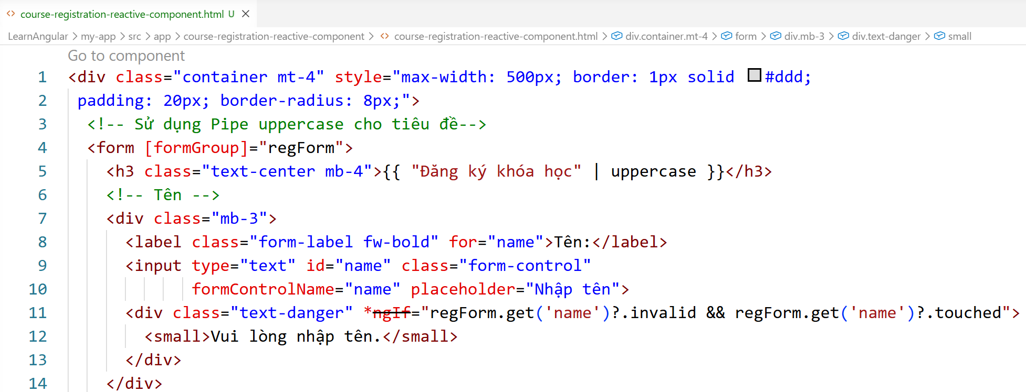
5.3.3. Validation
Step 2: Bổ sung các các thông báo lỗi trong .html

Slide 67
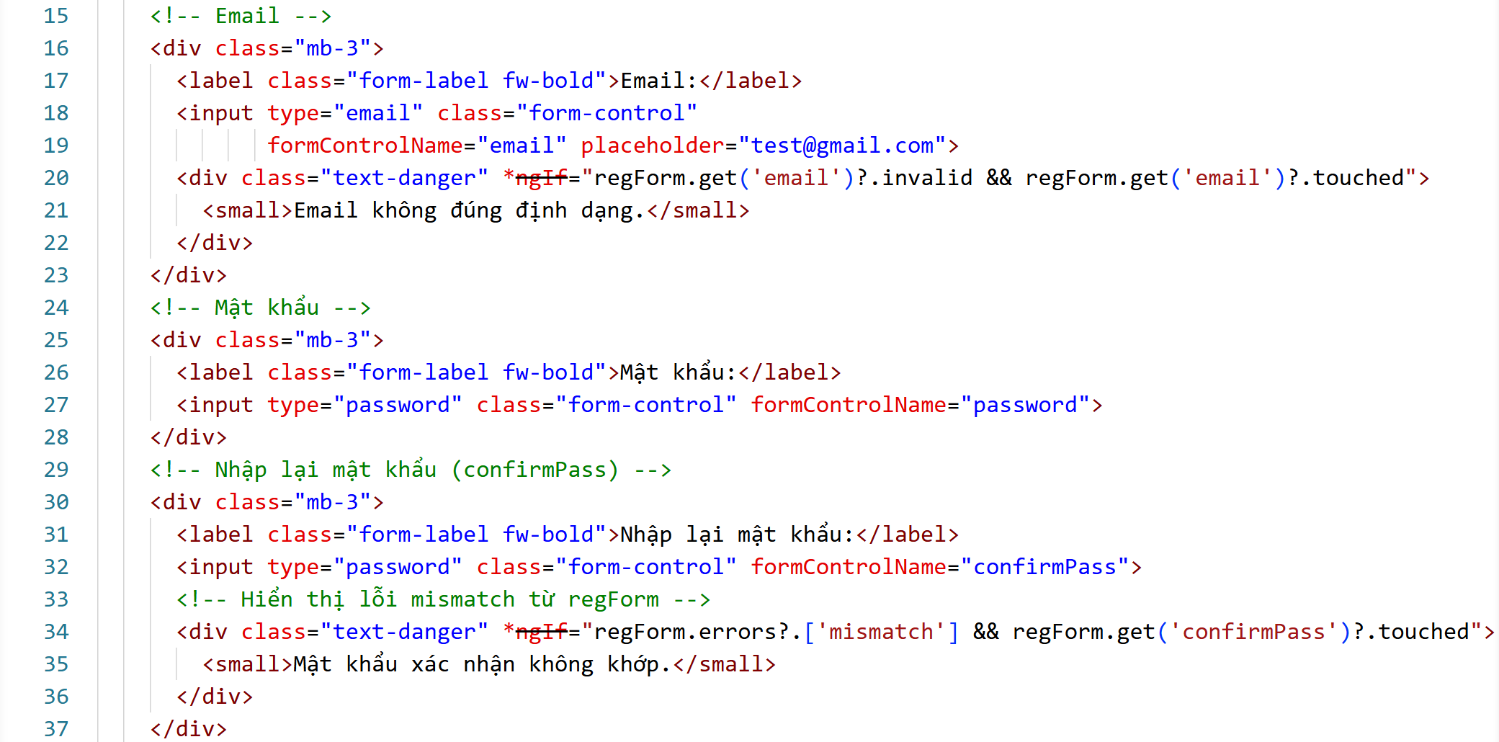
5.3.3. Validation

Slide 68

5.3.3. Validation
Notes:
<div class="container mt-4" style="max-width: 500px; border: 1px solid #ddd;
padding: 20px; border-radius: 8px;">
<!-- Sử dụng Pipe uppercase cho tiêu đề-->
<form [formGroup]="regForm">
<h3 class="text-center mb-4">{{ "Đăng ký khóa học" | uppercase }}</h3>
<!-- Tên -->
<div class="mb-3">
<label class="form-label fw-bold" for="name">Tên:</label>
<input type="text" id="name" class="form-control"
formControlName="name" placeholder="Nhập tên">
<div class="text-danger" *ngIf="regForm.get('name')?.invalid && regForm.get('name')?.touched">
<small>Vui lòng nhập tên.</small>
</div>
</div>
<!-- Email -->
<div class="mb-3">
<label class="form-label fw-bold">Email:</label>
<input type="email" class="form-control"
formControlName="email" placeholder="test@gmail.com">
<div class="text-danger" *ngIf="regForm.get('email')?.invalid && regForm.get('email')?.touched">
<small>Email không đúng định dạng.</small>
</div>
</div>
<!-- Mật khẩu -->
<div class="mb-3">
<label class="form-label fw-bold">Mật khẩu:</label>
<input type="password" class="form-control" formControlName="password">
</div>
<!-- Nhập lại mật khẩu (confirmPass) -->
<div class="mb-3">
<label class="form-label fw-bold">Nhập lại mật khẩu:</label>
<input type="password" class="form-control" formControlName="confirmPass">
<!-- Hiển thị lỗi mismatch từ regForm -->
<div class="text-danger" *ngIf="regForm.errors?.['mismatch'] && regForm.get('confirmPass')?.touched">
<small>Mật khẩu xác nhận không khớp.</small>
</div>
</div>
<!-- Nút bấm -->
<div class="d-flex justify-content-end gap-2 mt-4">
<button type="submit" class="btn btn-primary px-4"
[disabled]="regForm.invalid">Đăng ký</button>
<button type="button" class="btn btn-secondary px-3"
(click)="setDefaultValues()">Default values</button>
</div>
</form>
</div>

Slide 69

5.3.3. Validation
Step 3: Chạy lại màn hình này: Chỗ nào lỗi sẽ được thông báo màu đỏ

Slide 70
5.3.4. Custom Validation
Nếu ta Validation phức tạp, cần phải kiểm tra nhiều yếu tố, ta có thể viết Custom Validation. Ví dụ, Validation ở bài học trước mới dừng lại ở việc kiểm tra tên phải tối thiểu 3 ký tự, tuy nhiên vẫn chưa kiểm tra ký tự có hợp lý không. Giả sử tên của một người thì không thể có các ký tự đặc biệt như @, ?, #....

Slide 71

5.3.4. Custom Validation
Step 1: Bổ sung thêm hàm customNameValidator vào .ts

Slide 72

5.3.4. Custom Validation
Step 2: Khai báo sử dụng customNameValidator cho regForm

Slide 73

5.3.4. Custom Validation
Step 3: Khai báo sử dụng customNameValidator trong .html

Slide 74

5.3.4. Custom Validation
Step 4: Chạy màn hình

Slide 75
5.3.5. Cross Field Validation
Cross Field Validation là kỹ thuật thực hiện kiểm tra logic nghiệp vụ mà giá trị của một trường phụ thuộc vào giá trị của một trường khác. Ví dụ phổ biến nhất là chức năng Xác nhận mật khẩu (Mật khẩu và Nhập lại mật khẩu phải khớp nhau) hoặc Kiểm tra ngày tháng (Ngày kết thúc phải sau ngày bắt đầu).
Khác với các Validator thông thường được gắn trực tiếp vào từng FormControl, Cross Field Validator phải được gắn vào cấp FormGroup.
Lý do: Ở cấp độ FormControl đơn lẻ, Angular chỉ biết giá trị của chính ô đó. Để so sánh giữa hai ô, chúng ta cần "đứng" ở cấp độ cha (FormGroup) để có thể truy cập và lấy dữ liệu của tất cả các control con bên trong.

Slide 76

5.3.5. Cross Field Validation
Step 1: Trong .ts khai báo hàm passwordMatchValidator

Slide 77

5.3.5. Cross Field Validation
Step 2: gán passwordMatchValidator vào FormGroup

Slide 78

5.3.5. Cross Field Validation
Step 3: sử dụng passwordMatchValidator trong .html

Slide 79

5.3.5. Cross Field Validation
Step 4: Chạy lại màn hình

Slide 80
5.3.6. Post form data to a server
Dữ liệu trong Form cần gửi lên Server để xử lý
Step 1: Trong course-registration-reactive-component.ts bổ sung thêm hàm onSubmit()
onSubmit() {
if (this.regForm.valid) {
console.log('Dữ liệu gửi đi:', this.regForm.value);
let infor=JSON.stringify(this.regForm.value);
alert("Xử lý dữ liệu:\n"+infor)
}
}

Slide 81

5.3.6. Post form data to a server
Step 2: Trong course-registration-reactive-component.html Khai báo sử dụng hàm onSubmit()
(ngSubmit)="onSubmit()"

Slide 82

5.3.6. Post form data to a server
Step 3: Chạy lại màn hình

Slide 83
Bài học tiếp theo
6.1.Giới thiệu MVC pattern
6.2. Giới thiệu Restful API
6.3. Cách triệu gọi External Restful API trong Angular
6.4. Cách tạo Restful API với NodeJS + ExpressJS
6.5. Cài đặt nodemon
6.6. Cài đặt morgan
6.7. RESTful với CRUD
6.7.1. Restful API – HTTP GET: Tạo và triệu gọi danh sách đối tượng
6.7.2. Restful API – HTTP GET: Tạo và triệu gọi một đối tượng
6.7.3. Restful API – HTTP POST: Tạo và triệu gọi thêm mới đối tượng
6.7.4. Restful API – HTTP PUT: Tạo và triệu gọi sửa đối tượng
6.7.5. Restful API – HTTP DELETE: Tạo và triệu gọi xóa đối tượng

Slide 84
THANK YOU!

